Slide 1
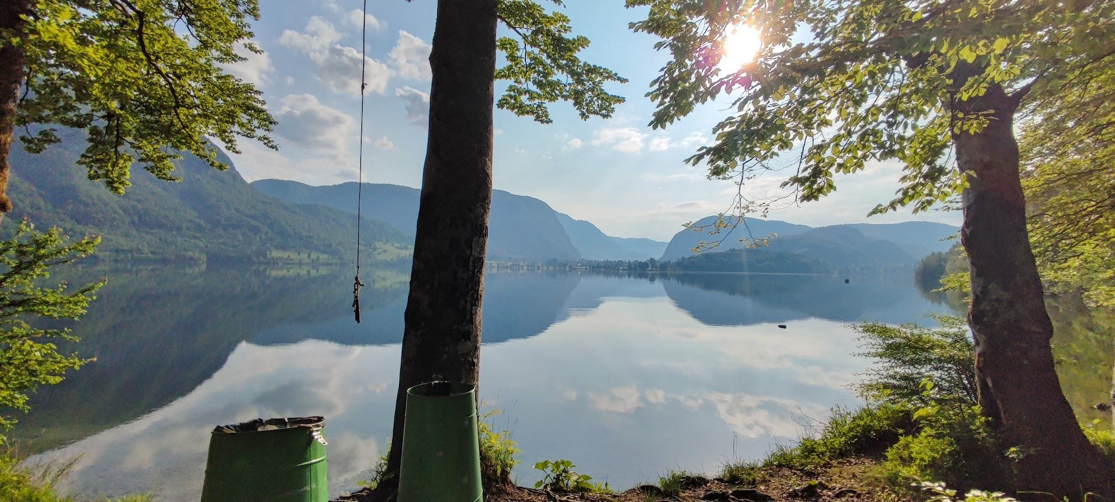
Lari Raekumpu​
Luonto- ja ympäristöala​
21.5.-3.6.2023​
Ljubljana & Triglavin kansallispuisto, Slovenia​
BIC Ljubljana​
Izanska cesta 10, 1000 Ljubljana, www.bic-lj.si
Matkaraportti

Slide 2
Hakeutuminen kv-jaksolle
Aloitettuani opiskeluni Keudassa, Saaren Kartanolla tammikuussa 2022, jotenkin tiesin jo valmiiksi lähteväni mukaan kaikkeen mitä koulu tarjoaa.​
Keväällä 2022 näin Paronin Tallilla julisteen, jossa esiteltiin opiskelijoille mahdollisuutta opintojaksoon ulkomailla. Kun sain vielä kuulla, että tämä mahdollisuus koskee myös meitä, aikuisopiskelijoita, aloin sinä samana päivänä selvittämään asioita omatoimisesti. ​
Haaveissani oli opintoreissu Islantiin..!​
Syksyllä 2022 "meille" saapui vieraita Sloveniasta: kourallinen oppilaita opettajansa kera. Itse suunnittelin heidän pään menokseen omaa luonnossa ohjaamisen näyttöä, mutta aikataulut eivät antaneet siihen periksi. Vaikka en ehtinyt heidän kanssaan pitkoksia tekemään tahi tervantekopuuhiin, pääsin kuitenkin tapaamaan ryhmän heidän vieraillessaan Keravan Jalotus ry:llä, jonka kollektiiviin itsekin löyhästi kuulun. Olin varmaan ensimmäinen, joka sanoi ääneen, jo ennen heidän saapumistaan​
-että eikös meidänkin pitäisi päästä vierailemaan heidän opinahjossaan..?​
Kävi ilmi, että myös vastuuopettajani Vesa oli päässään saman asian ehtinyt kaavailla.​
Niinpä loppuvuonna Vesa pyysikin halukkaita Sloveniaan lähtijöitä ilmoittautumaan, ​
matkalle pääsisi 6-7 oppilasta. Niinpä yhtäkkiä olinkin haaveilemassa jo kahdesta opintomatkasta seuraavana vuonna.​
Paras vuosi ikinä 2023 alkoikin niin, että perjantaina 13. Päivänä tammikuuta onnistuin liukastumaan jäisellä kävelytiellä pahemman kerran.
Lääkärini sanoin nilkkani murtui "ihan kunnolla!"...

Slide 3
Kv-jaksolle valmistautuminen
Joulukuussa 2022 sain kuulla olevani yksi mukaan valituista oppilaista. Olinkin ihan rehellisesti sanottuna onnesta soikeana. Vielä ennen vuodenvaihdetta osallistuin muiden kanssa pakolliseen valmistautumiseen tähtäävään Teams-palaveriin.
Itselle on kertynyt aika paljon ryhmämatkoja kavereiden ja tuttujen kanssa, olen itse asiassa itse ollut lähes aina se järjestävä tyyppi.
Sikäli kyseisessä valmennuksessa oli minulle paljonkin vanhaa tuttua asiaa, mutta toisaalta nekin on kiva kuulla ammattilaisten suusta.
Ja toki valmennuksessa oli paljonkin uutta ja avartavaa asiaa.
Yritin samalla vähän asettua muiden vähän kokemattomampien asemaan, ja olla siinä mielessä mukana paitsi tarkalla korvalla
-myös jakaa jotain kokemuksiani muille.
Niin kuin minulla taitaa olla tapana muutenkin.
Kun tammikuussa sain kipsin jalkaani ja käsiini kyynärsauvat, niin matkaan lähtö saikin ihan uuden twistin. Muutama viikko ihan avutonta, lähes totaalista pakkolepoa, muutama viikko kepeillä könyämistä kotona ja muutama viikko kepeillä liikkumista “normaaleilla asioilla”. Sitten pitikin opetella tavallaan kävelemään uudestaan. Ja kaikkien suunniteltujen aikataulujen muuttaminen muutenkin ruuhkaisessa elämässäni tekivät kyllä keväästäni aika helvetillisen.
Ja samaan aikaan koko ajan mielessä siinsi vuoristoinen maa Balkanin kupeessa.
Pääsenkö minä sinne mukaan kehnolla kintulla, joka on paikattu metallilla?
Otetaanko minut mukaan??

Slide 4
Reissuun valmistautuminen
Sikäli meille reissuun valmistautuminen oli helppoa, että koska kyseessä oli ryhmämatka, johon myös opettajamme osallistuu
-jäi meiltä tekemättä asioita, joita yksin opintomatkalle lähtevät joutuvat tehdä. Oppimisen kannalta olisin kyllä mieluusti tehnyt kaiken valmistelun
-mutta toisaalta loukkaantumisestani johtuen elämässä oli ihan riittävästi kurottavaa muutenkin.
Olennaisimpana pidin fyysistä kuntoutumistani: jotta minut ylipäätään otetaan reissuun mukaan, ja toisaalta että saan reissusta irti kaiken enkä ole kenellekään riippakivenä.
Onnekseni elämäni alkoi palata uomiinsa huhtikuun lopulla, rästihommia ennen reissuun lähtöä oli kuitenkin ihan jokaiselle päivälle ennen lähtöä 21. toukokuuta.
Vaikka ehdinkin ihan rehellisesti huolestua terveydestäni ja jaksamisestani ennen lähtöä, sain nippa-nappa kaiken tarvittavan tehtyä. Hengissä.
Slovenia, täältä tullaan!

Slide 5
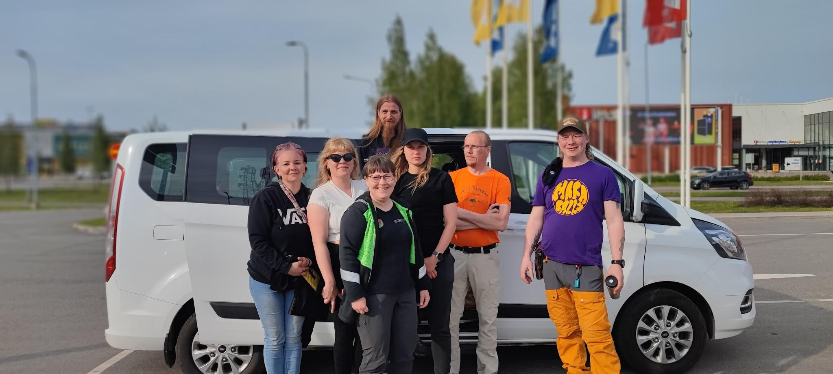
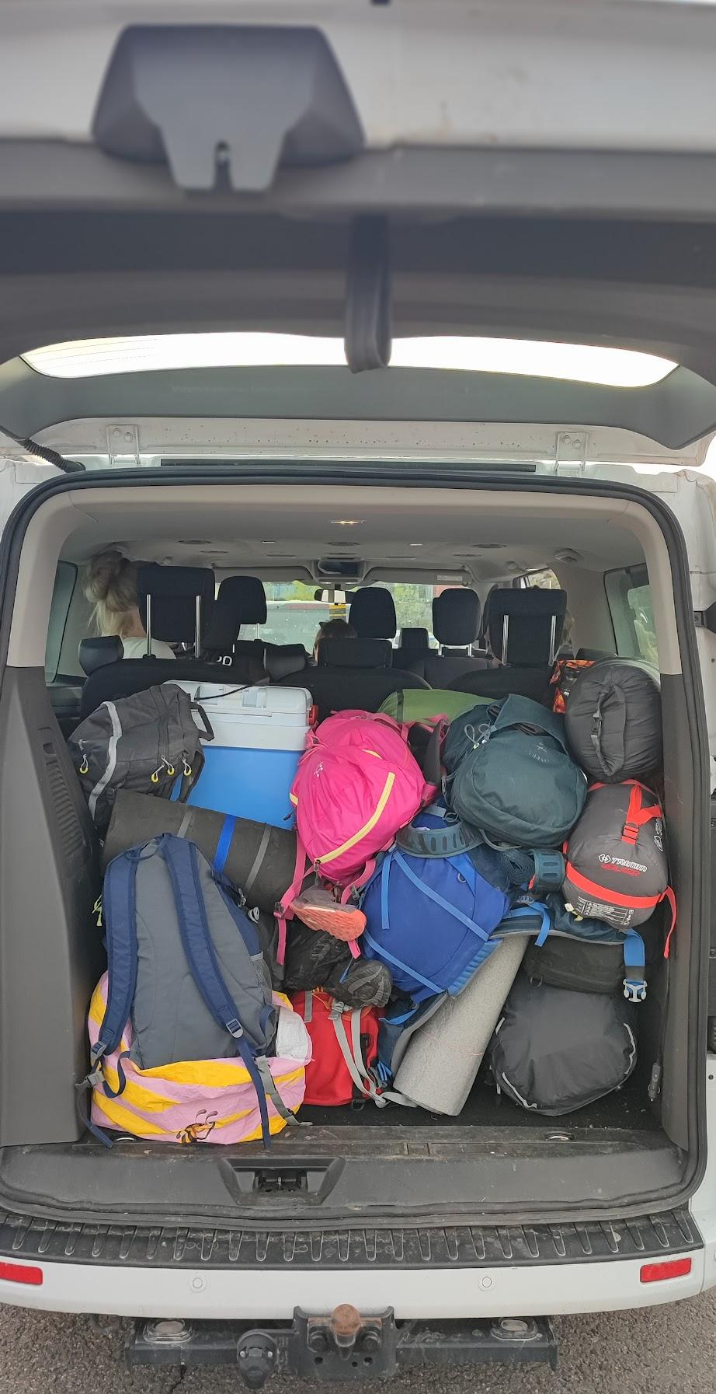
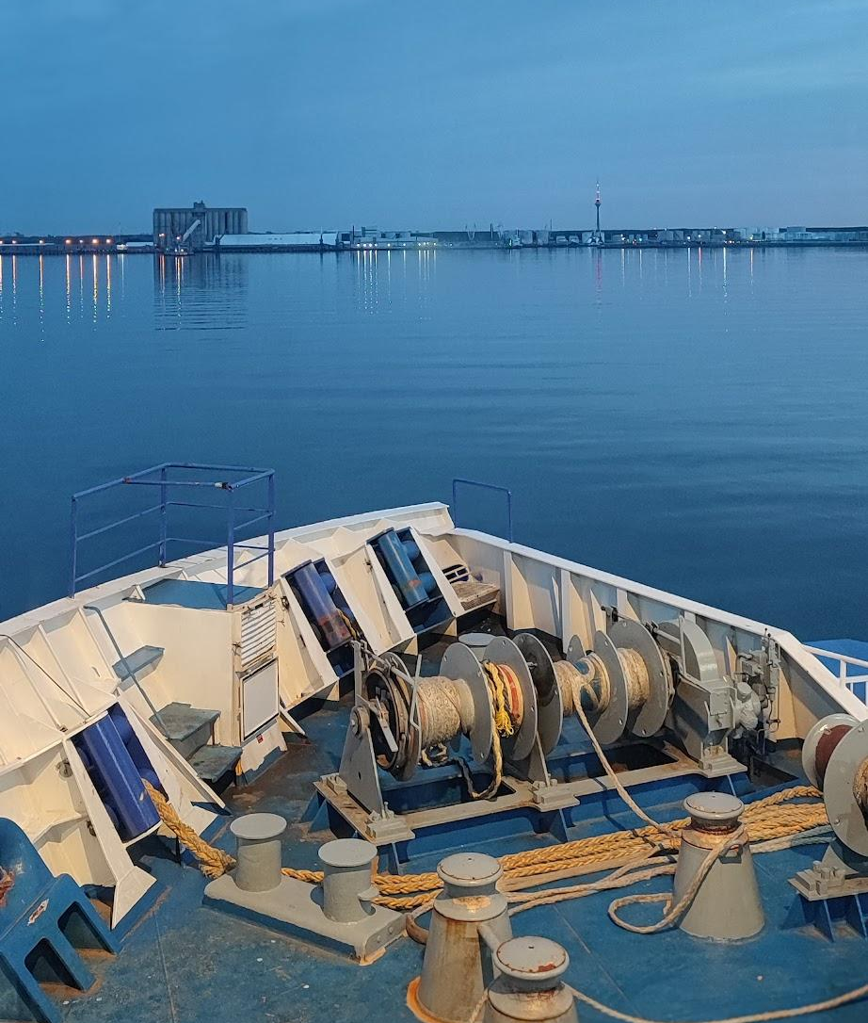
Vantaa - Ljubljana
Tapasimme ryhmän kanssa lähtöpäivänä Vantaalla, Porttipuiston Ikean parkkipaikalla. Kukaan ei ollut myöhässä..!
Siinä meitä oli pintapuolisesti ja osin vähän paremminkin toisiamme tunteva seitsikko Vesa (opettaja), Riitta, Mari, Aki, Emilia, Johanna ja minä.
Seuraavan puolentoista vuorokauden aikana matkaisimme ensin Vuosaaresta Tallinnaan lautalla, sieltä Viron, Latvian, Liettuan, Puolan, Tsekin ja Itävallan halki, läpi, poikki tai yli koulun tuoreimmalla minibussilla. Kun kerta tavaratkin saatiin mahtumaan..!

Slide 6
Ljubljana ja BIC Ljubljana
Useamman koettelemuksen ja sattumuksen jälkeen
-joita vajaaseen kahteen vuorokauteen mahtui niin paljon, että autossa vietetty aika tuntui perille päästyämme pikemmin viikolta- olimme väsyneitä, mutta niin: onnellisia.
Vihdoin puolen vuoden ajan vain kuvitelmissa näkynyt Ljubljana oli nyt silmiemme edessä ja jalkojemme alla.
Heti tiistaina päivällä, vasta kun olimme ehtineet joten kuten asettua kämpillemme, matkamme todellinen johtaja, BIC Ljubljanan luontoalan vastuuopettaja Matevz “Matko” Kramer tapansa mukaisesti loputonta energiaa ylitsevuotaen haki meidät tutustumaan “hänen” kouluunsa: BIC Ljubljanan palkittuun Puukouluun. Paitsi että saimme ruokaa koululla, näimme ohimennen muutamia oppilaita sekä saimme myös kiertokävelyn Matkon omissa luokissa. Illalla käväisimme pizzalla jo ennalta suunnitellussa ravintolassa.
Heti keskiviikkoaamuna olimme jo tutustumassa Isoon kouluun -tai sanotaanko koulun keskukseen, koska BIC Ljubljana -kuin Keuda- on monen opinalan toimija, ja sillä on myös useampi toimipaikka. Koulun historia juontaa juurensa jopa 1900-luvun alkuun asti ja Ensimmäiseen Maailmansotaan: hevostenkengittämisestä tie vei ensin eläinsairaalaksi, ja sitten opinahjoksi, josta nykyään valmistuu niin leipureita, kondiittoreita, hotelli- ja ravintola-alan työntekijöitä, ylioppilaita, biotekniikan ammattilaisia, ravitsemusteknikoita ja vaikka mitä. Koulun historian läpikäyminen diaesittelynä saattoi jollekin olla pitkäveteinen sessio, mutta itse tosiaan innostun kaikenlaisista asioista. Niin tästäkin.
Varsinainen kierros koululla oli ihastuttava: kaikissa luokissa meihin suhtauduttiin varsin lämpimästi
-ja saimmehan me leipuri/kondiittoreilta maistiaisiakin!
Ja jälleen saimme nauttia kouluruokalan antimista.
(Annoksia on ilmeisesti aina valittavissa kolmesta erilaisesta, joista ainakin yksi on kasvisruokaa. Kouluruoka oli mielestäni verrattavissa Keudan ja Saaren Kartanon tarjontaan -muttei tietenkään ihan yhtä hyvää..!)
Loppupäivän saimme tehdä Matkon pajalla puutöitä -ja sekös tälle puusepälle kelpasi!
Mikä parasta: kaikki ryhmämme jäsenet saivat tehtyä omanlaisensa ja hienon muiston mukaansa lyhyessä ajassa.
Mainittakoon, että henkilökohtaisesti minulle tiistai oli hyvinkin rankka päivä toipuvan jalkani suhteen:
pitkän ajon jäljilta kinttu oli varsin kipeä. Keskiviikkonakin jouduin vältellä pidempiä kävelyitä.
Kovasti kuitenkin yhä ja jo uskoin, että pystyn osallistumaan kaikkeen mitään kohdallemme tulee..

Slide 7
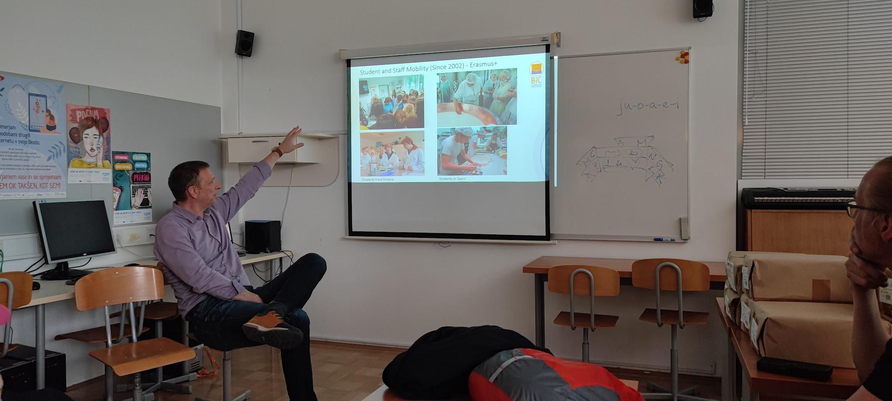
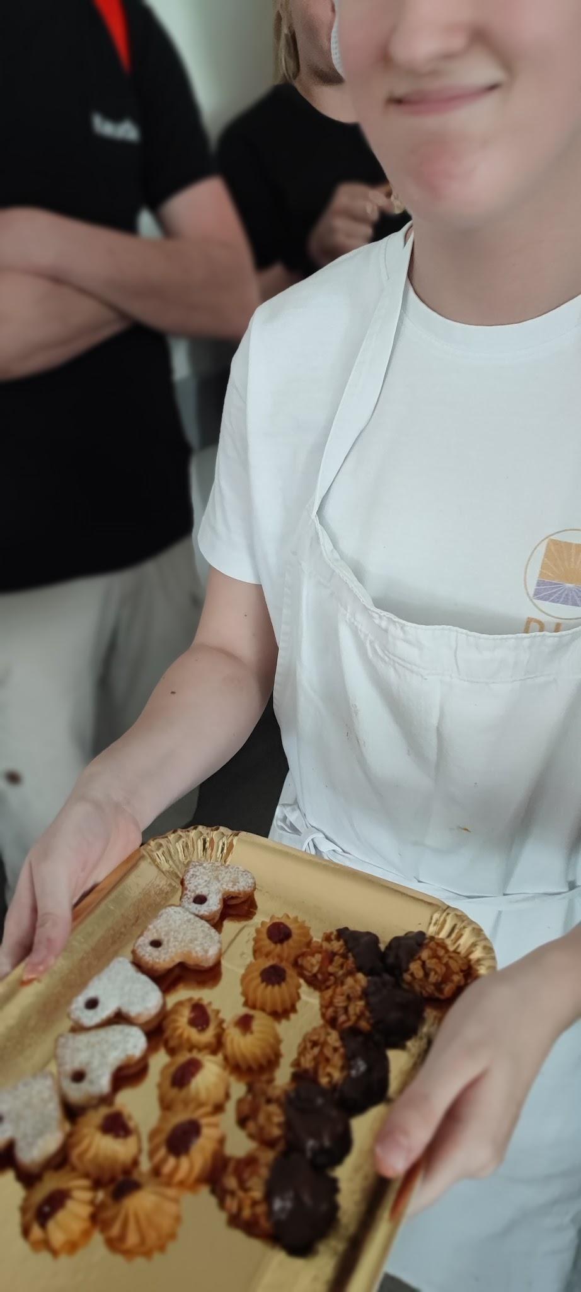
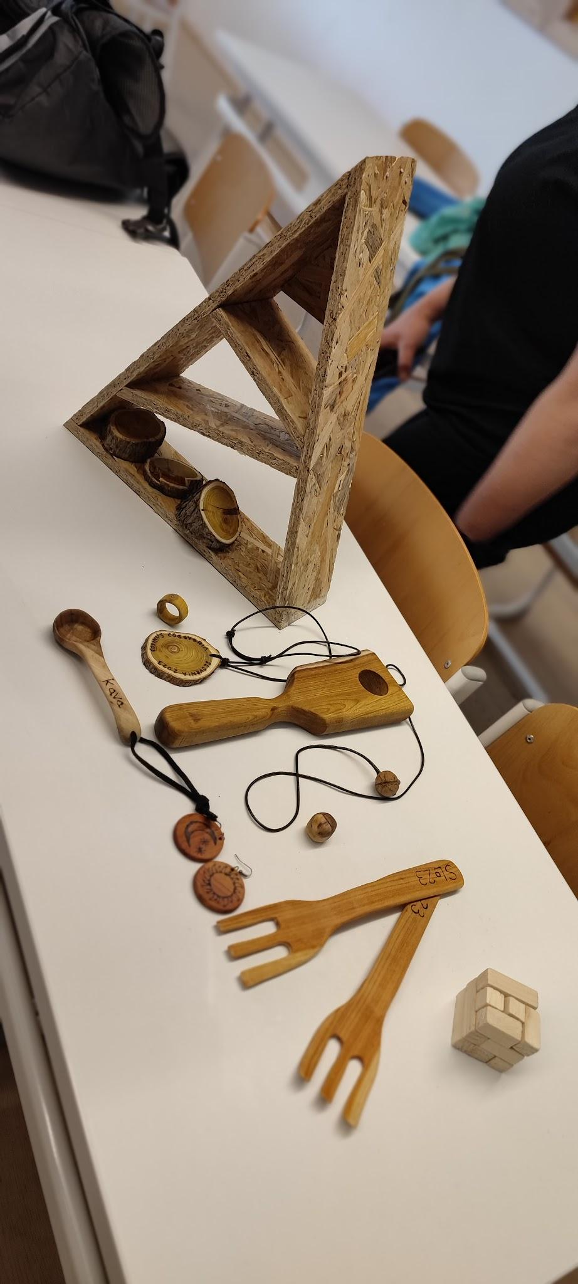
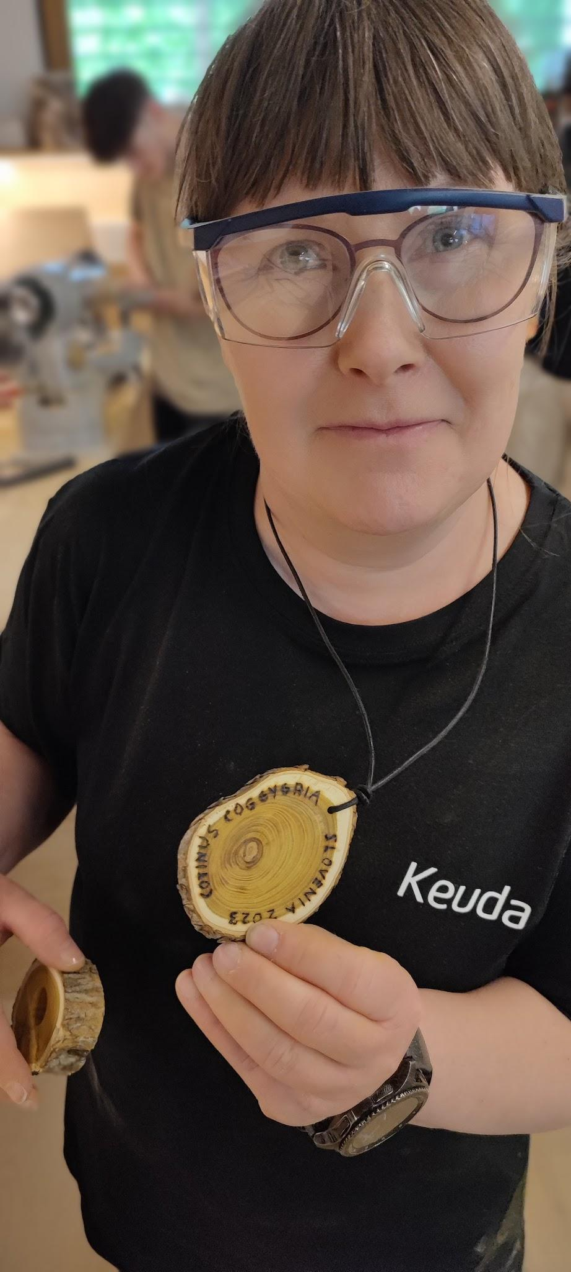
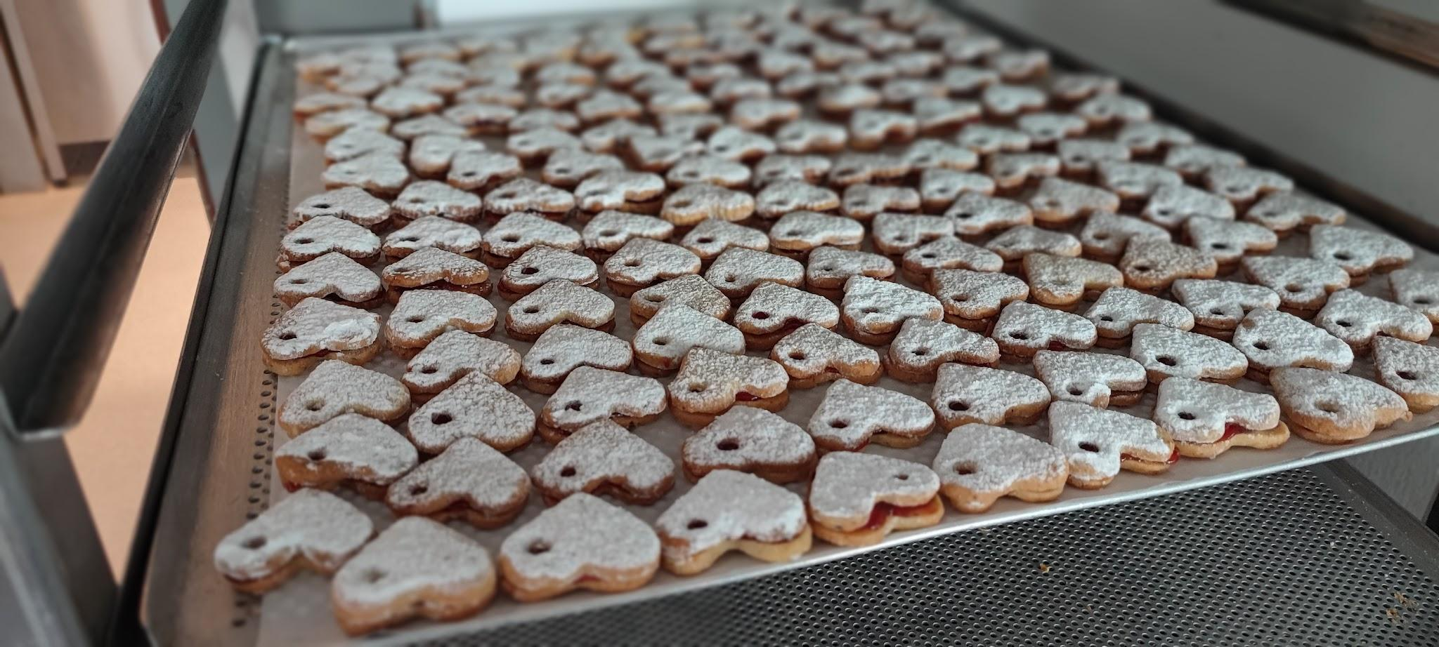

Slide 8
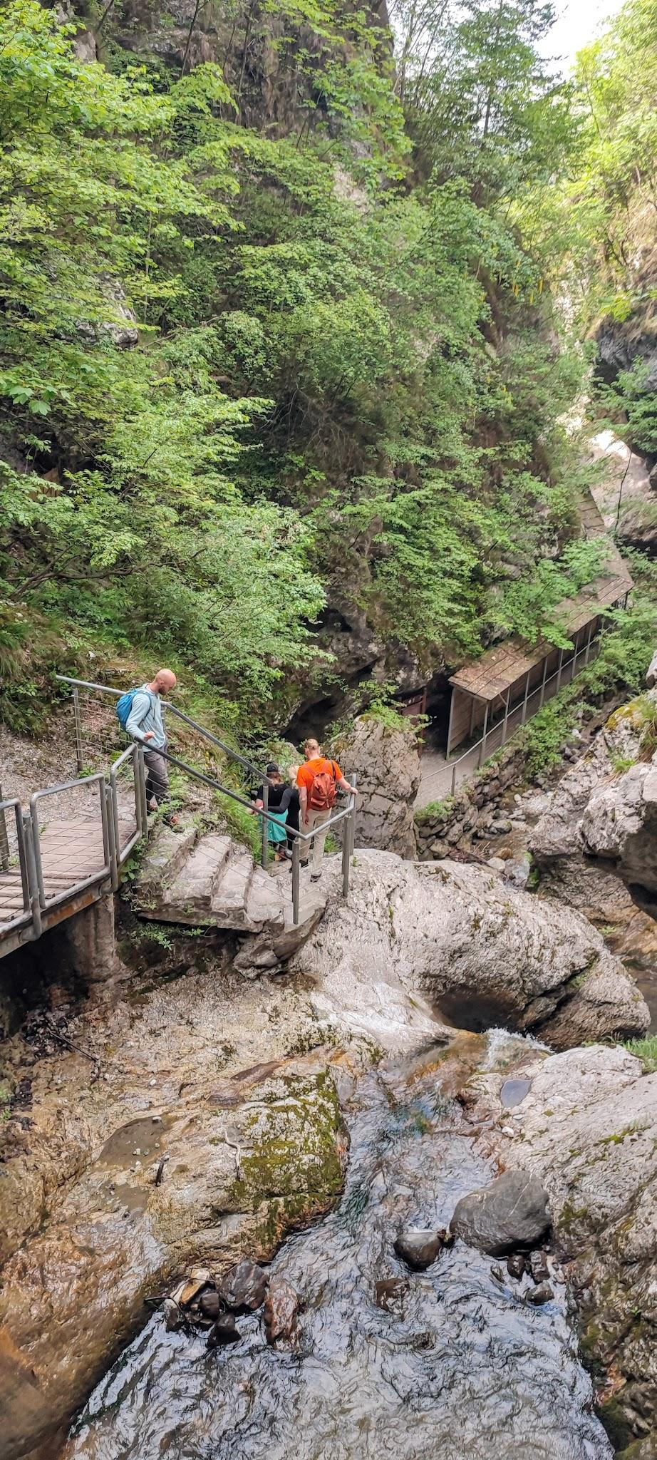
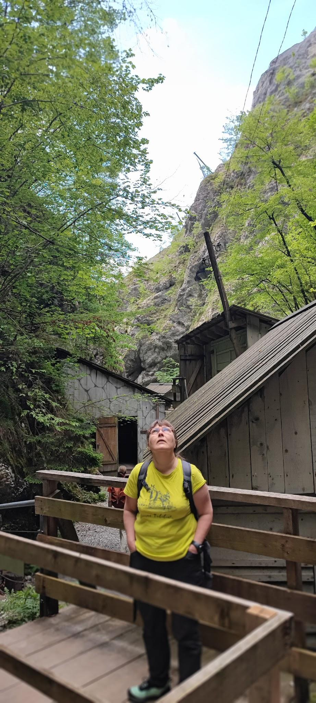
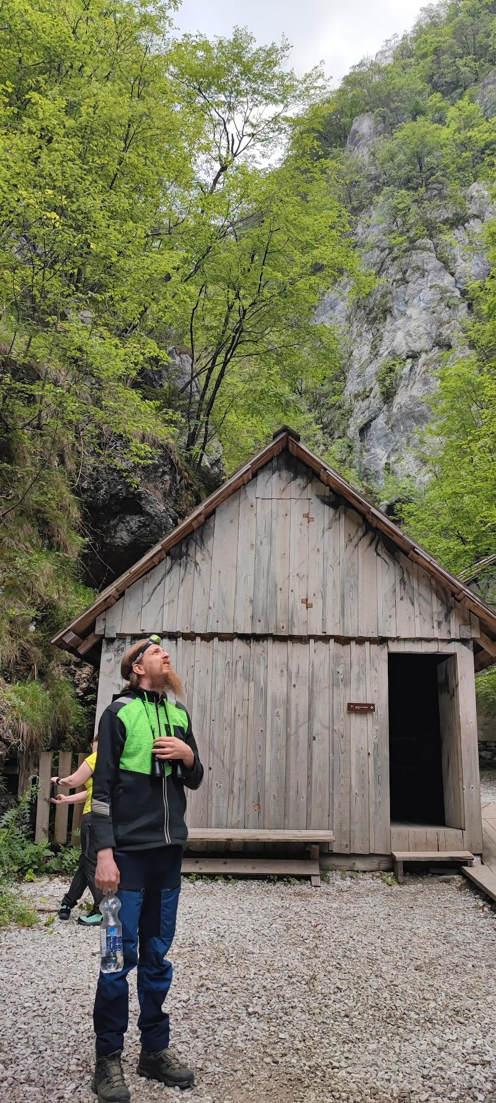
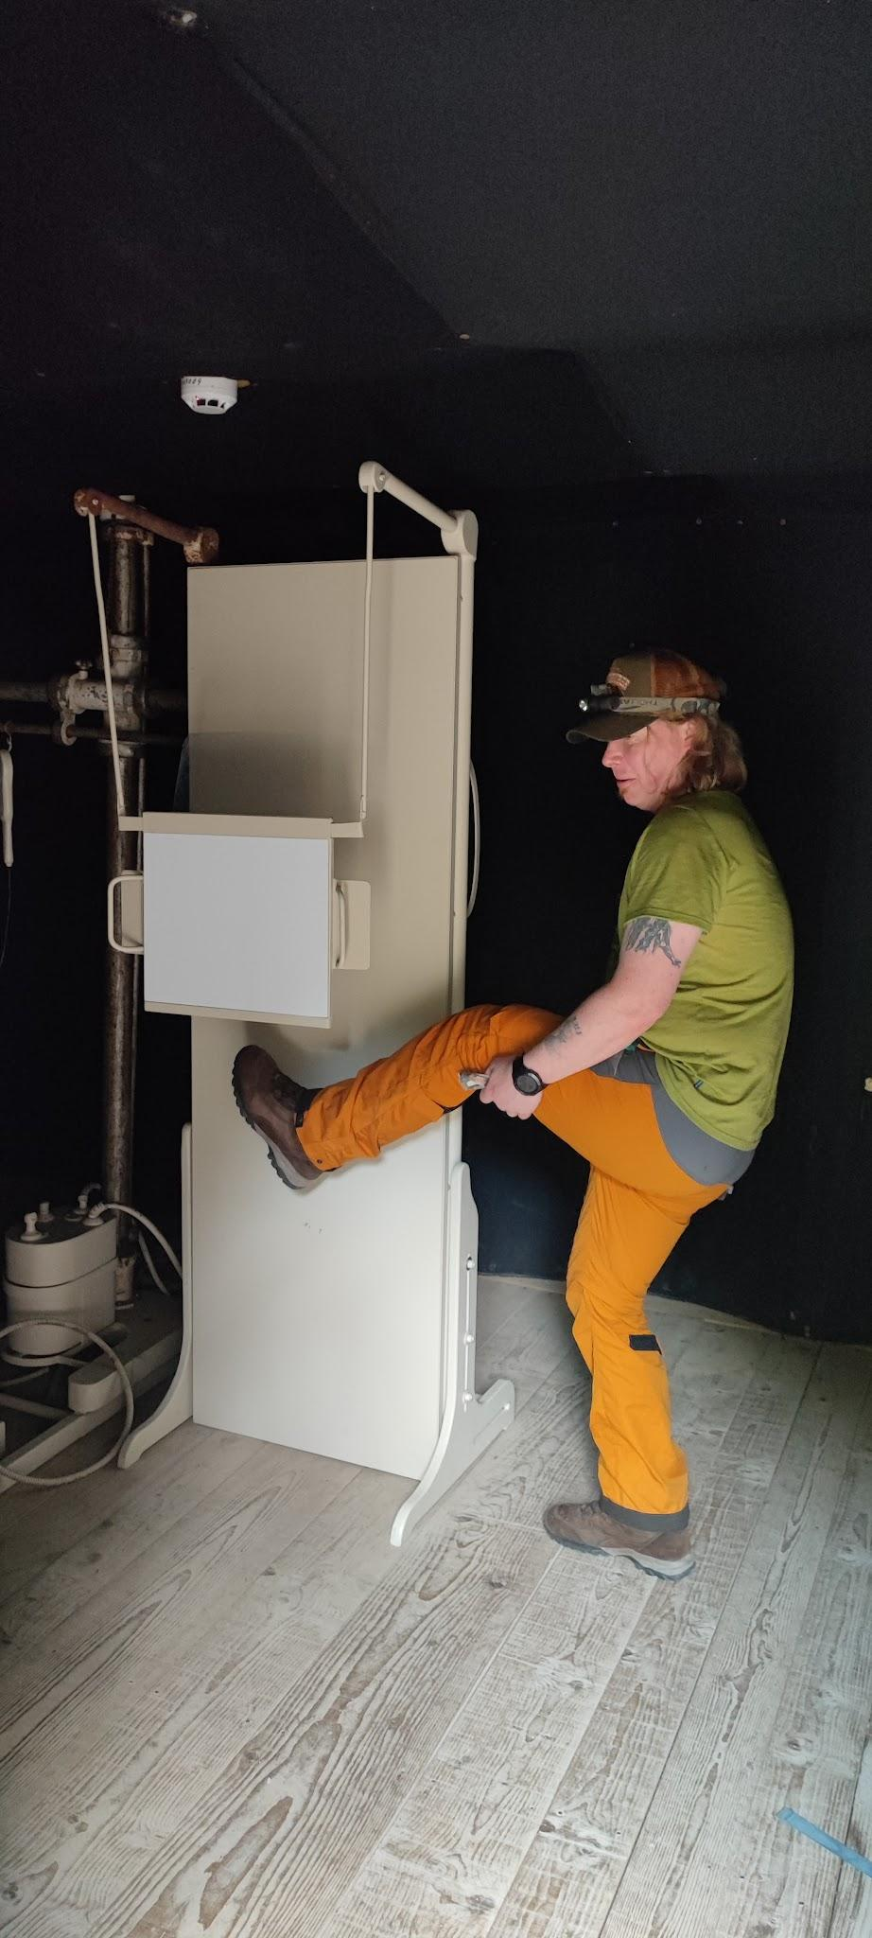
Ensimmäinen kosketus Slovenian luontoon ja uskomattomiin maisemiin tehtiin “Ljubljanan viikon” torstaina.
Aamuvarhaisella Matko hyppäsi bussimme kyytiin ja opasti meidät Triglavin kansallispuiston ulkokehää reunustavalle reitille. Ensimmäinen kohteemme oli Toisen Maailmansodan aikainen partisaanisairaala vuoriston uumenissa. Alkuperäinen sairaalan jäämistö / museo huuhtoutui vuoristosta ryöpynneiden tulvien mukana 90-luvun puolella, mutta se on sittemmin entisöity upeasti. Jugoslavian monimutkainen historia avautui jälleen vähän enmmän. Samalla saimme esimakua rinteillä tallustelemisesta..

Slide 9
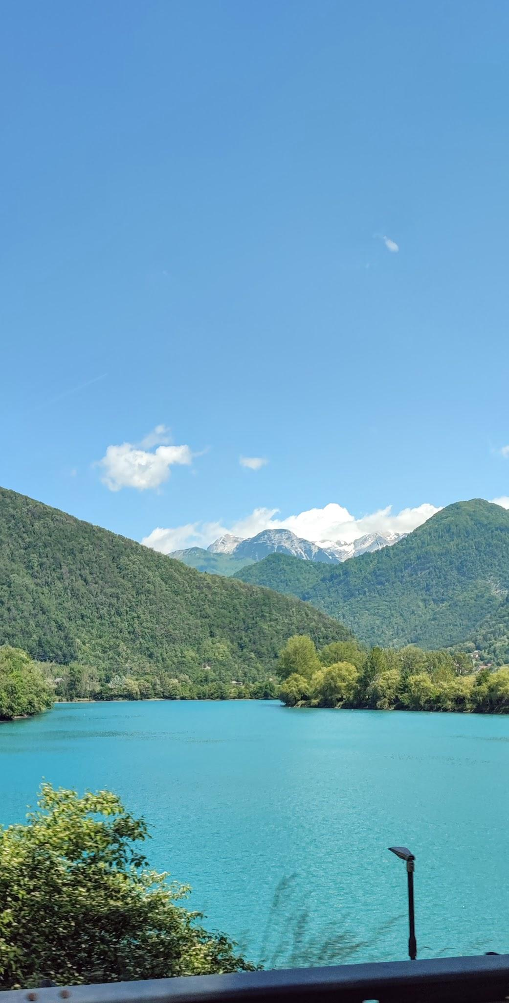
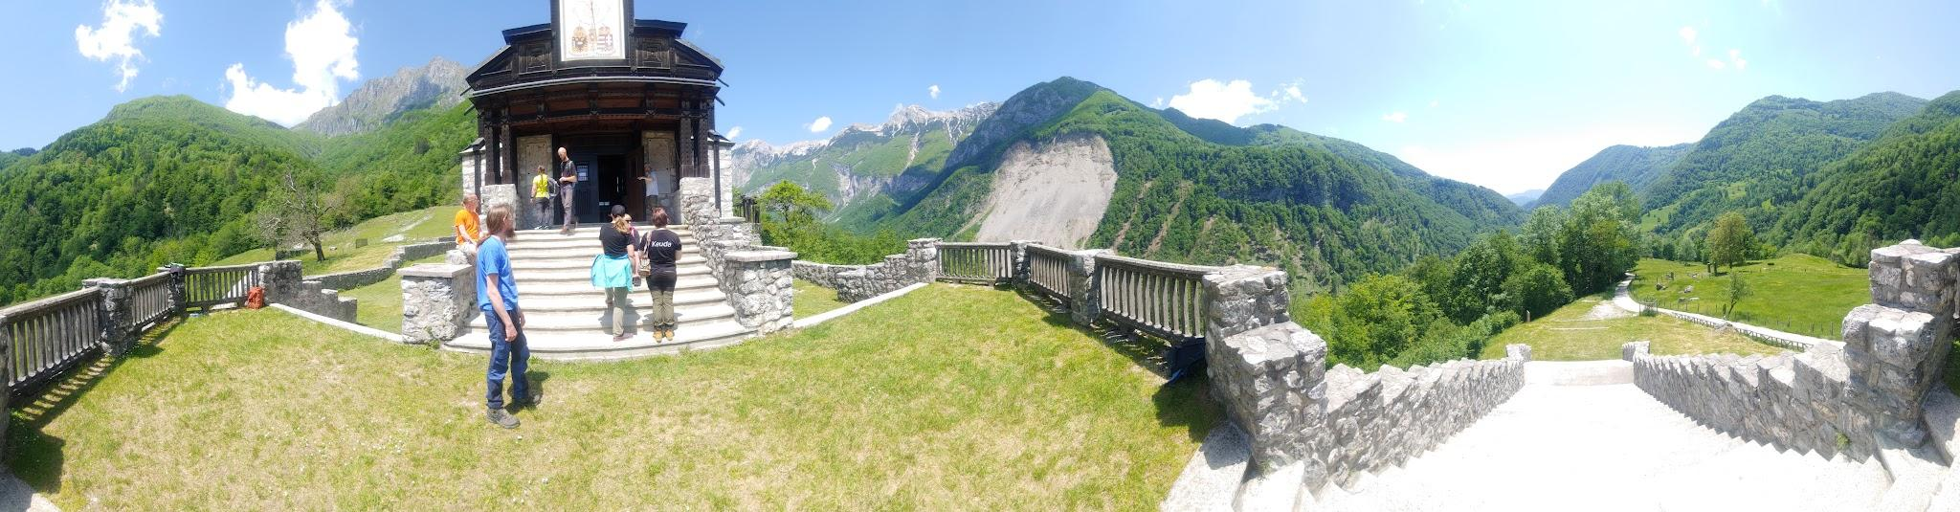
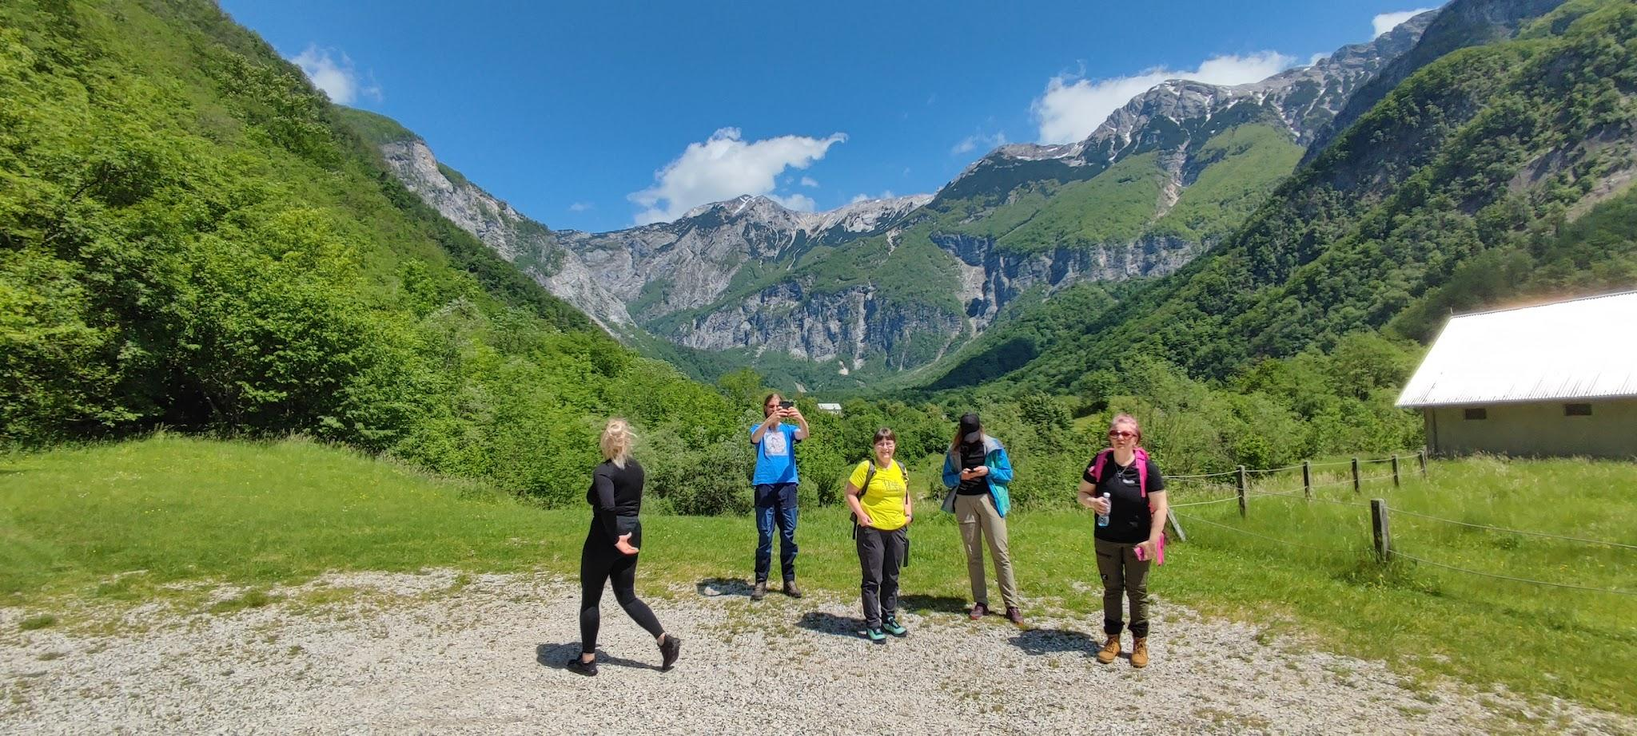
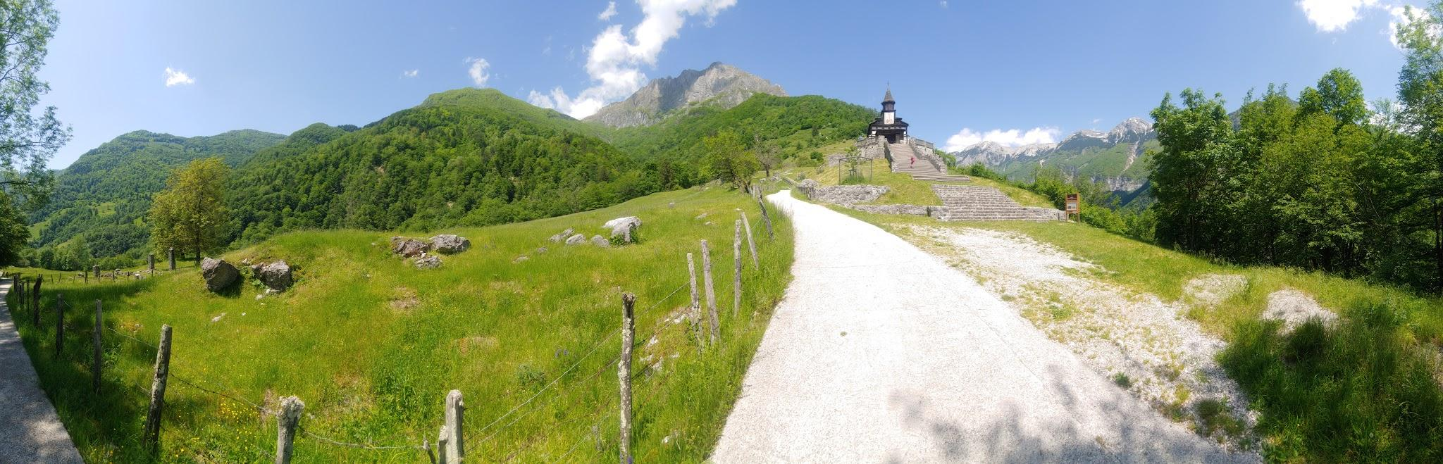
Matkalla seuraavaan kohteeseen Slovenia näyttäytyi meille kuin postikortista tai matkailuesitteestä: pittoreski, lumihuippuisten vuorten ympäröimä kylä, jonka läpi virtaa käsittämättömän kirkas ja turkoosinvärinen, satumainen joki -Soča.
Kylän läpi ajettuamme tie muuttuikin serpentiinimäiseksi. Jonkun taisi tehdä pahaa istua ikkunapaikalla, rotkon puolella. Vaikka kävelymatka kohteeseen ei ollut kuin alle pari kilometriä, itsellä oli helteessä hankalaa pysyä muiden mukana kehnolla kintulla. Mutta kyllä kannatti kivuta: perillä odotti Ensimmäisen Maailmansodan aikana sotilaiden rakentama kirkko. Kuvat puhukoot puolestani.

Slide 10
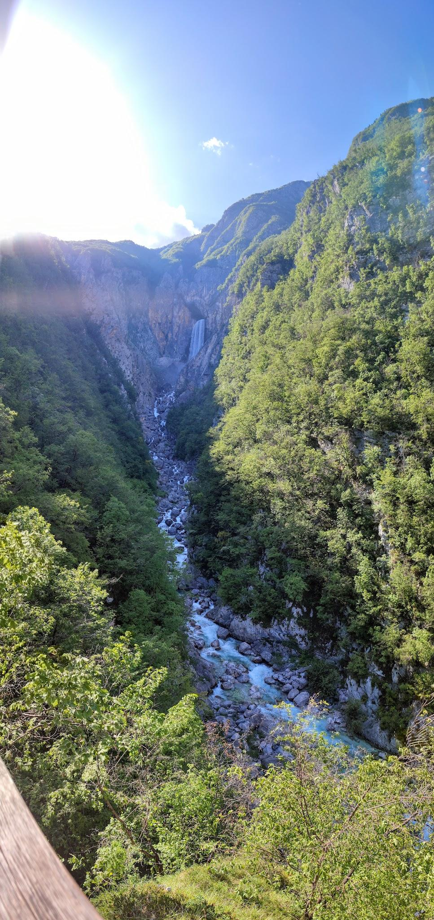
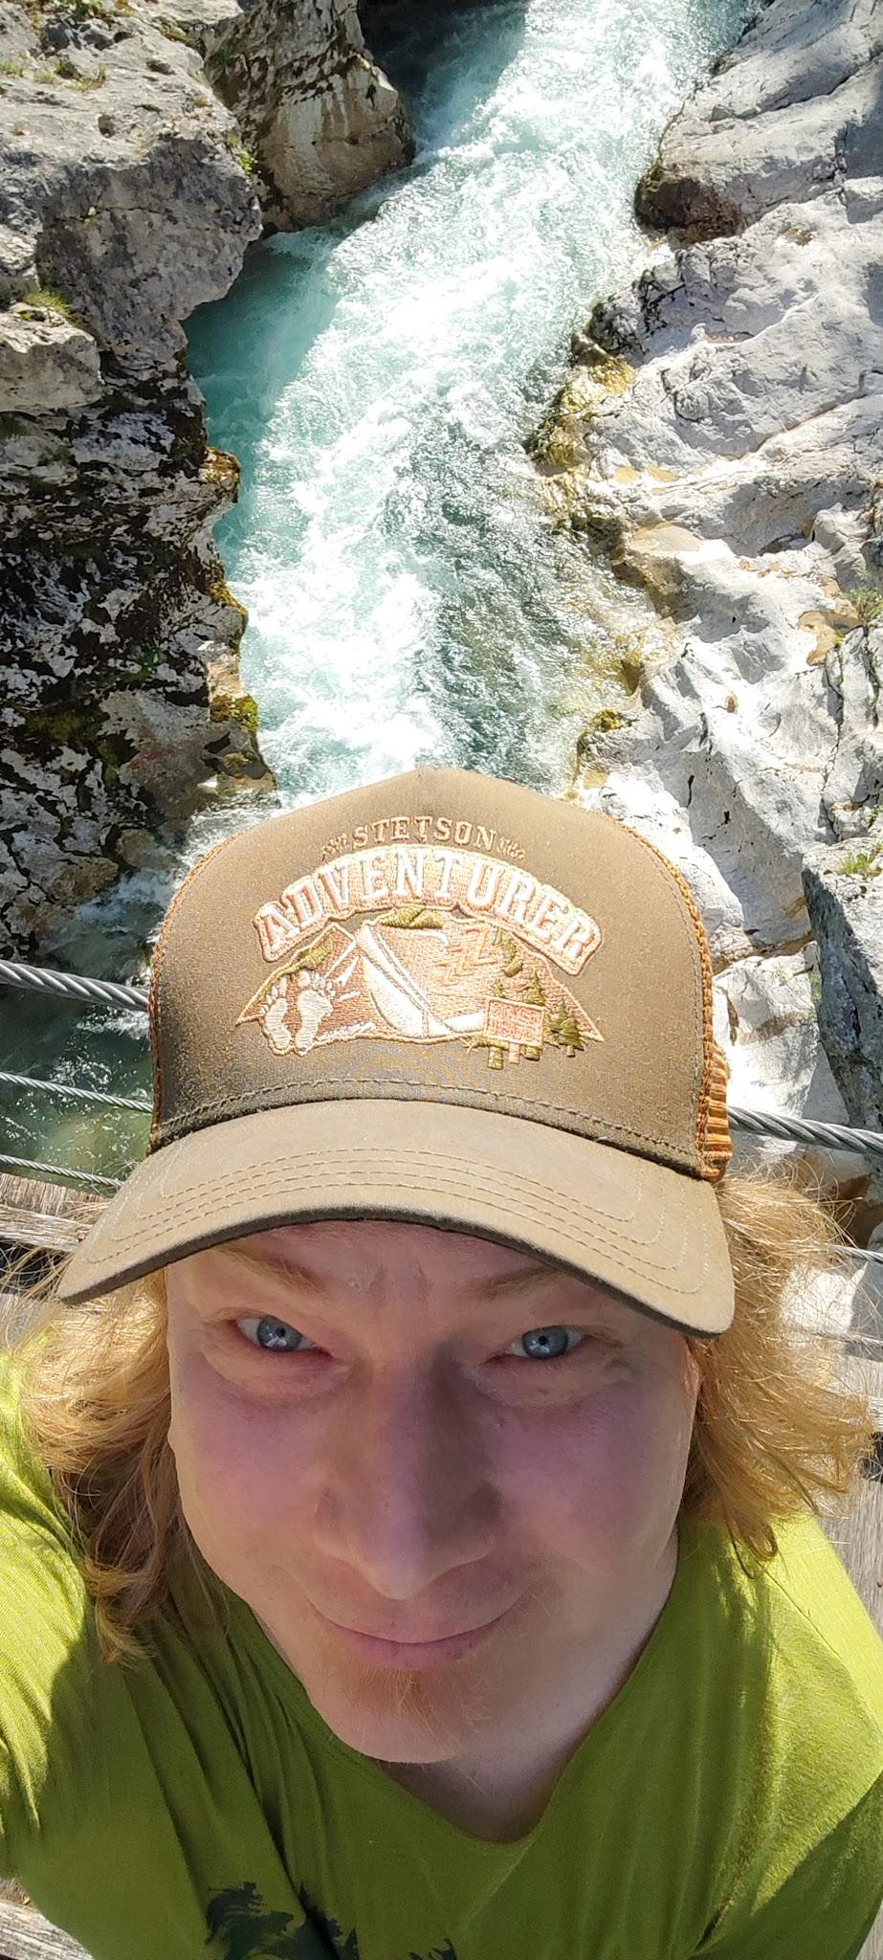
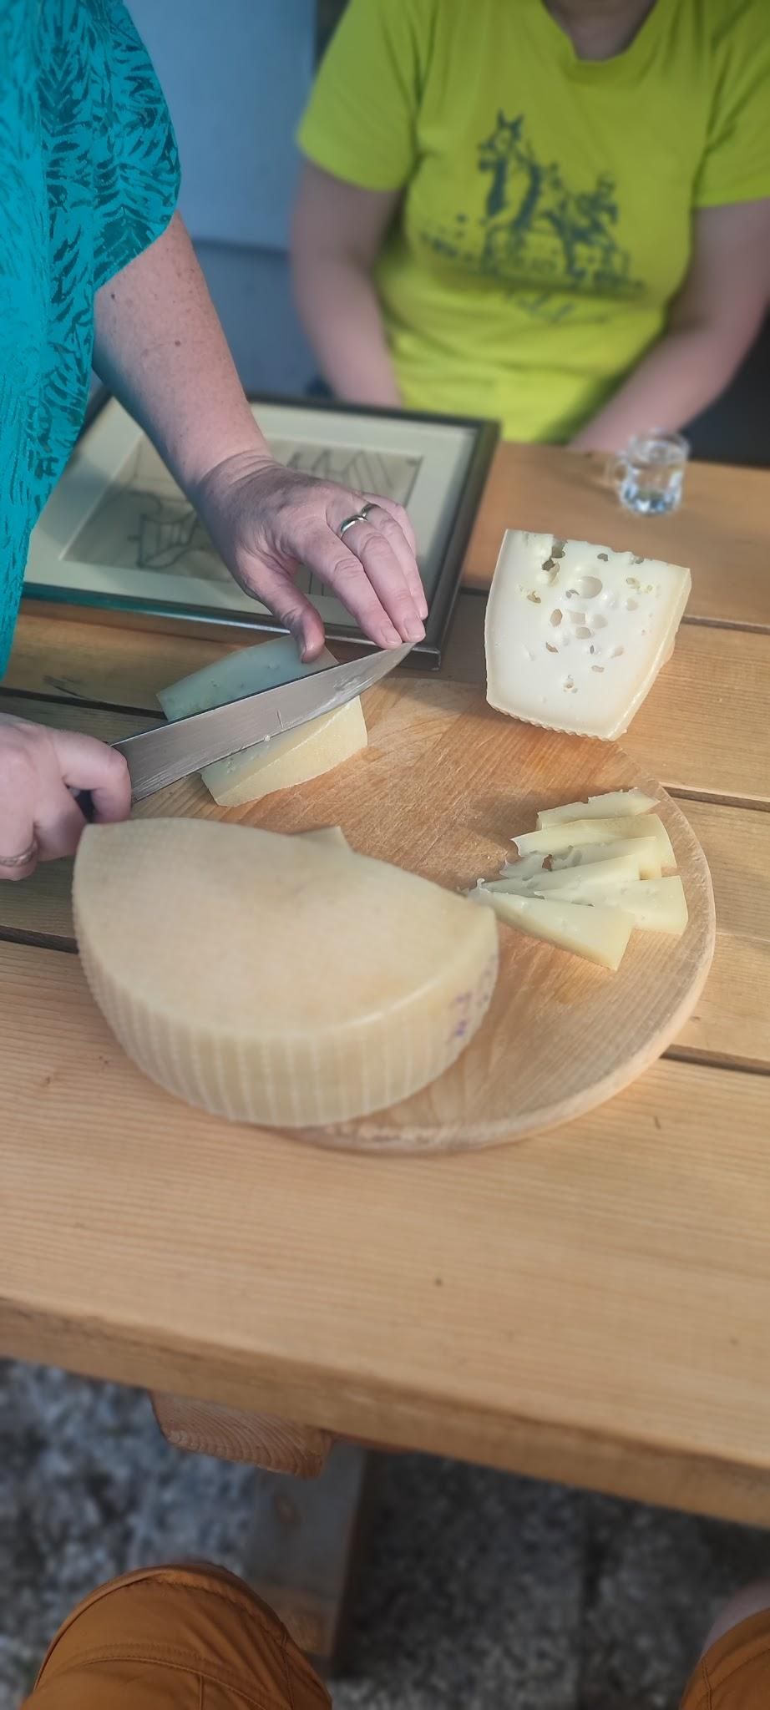
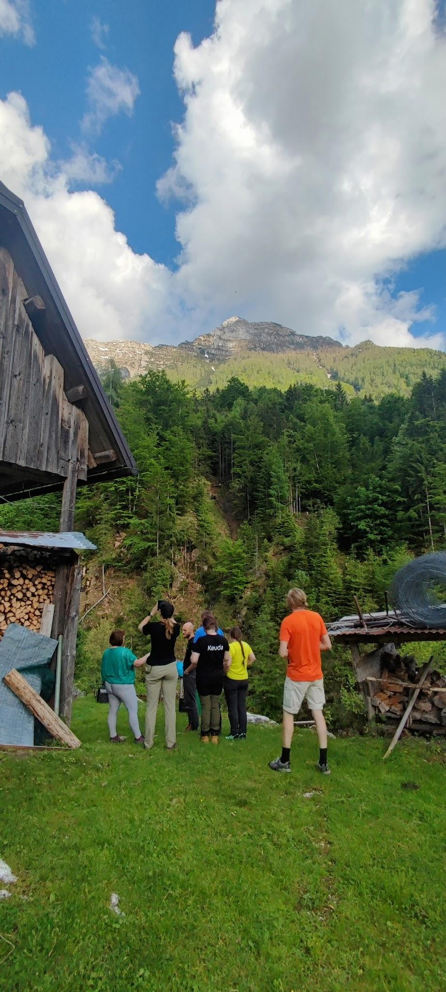
…ja tähänkin päivään ehti mahtua vielä vaikka mitä. Ruokailtuamme pienen hotellin ravintolassa, menimme katsomaan Slovenian korkeinta vesiputousta..! Ja jälleen sitä turkoosia, jääkylmää vettä.
Seuraava kohde oli riippusilta yli solan, jonka pohjalla kuohusi tuo sama ihana vesi.
Ja jos tässä ei yhdelle päivälle olisi ollut riittämiin, niin vierailimme vielä juustoa tuottavalla lammasfarmilla, joka oli kuin sijoitettu The Sound Of Musiciin. Maatalon emäntä ja isäntä tarjoilivat meille juustoa paikallisine kyytipoikineen.
..ja vielä: kotimatkalle Slovenian länsirajalta nousimme ajaen kymmenien mutkien mukana Slovenian maanteiden korkeimmalle kohdalle (1611m). Päivän aikana matkaa tuli autolla varmaan yli 500km, ja jalkaisinkin pitkälle yli 10km.
Kämpille päästyämme oli unet hyvin ansaittu.

Slide 11
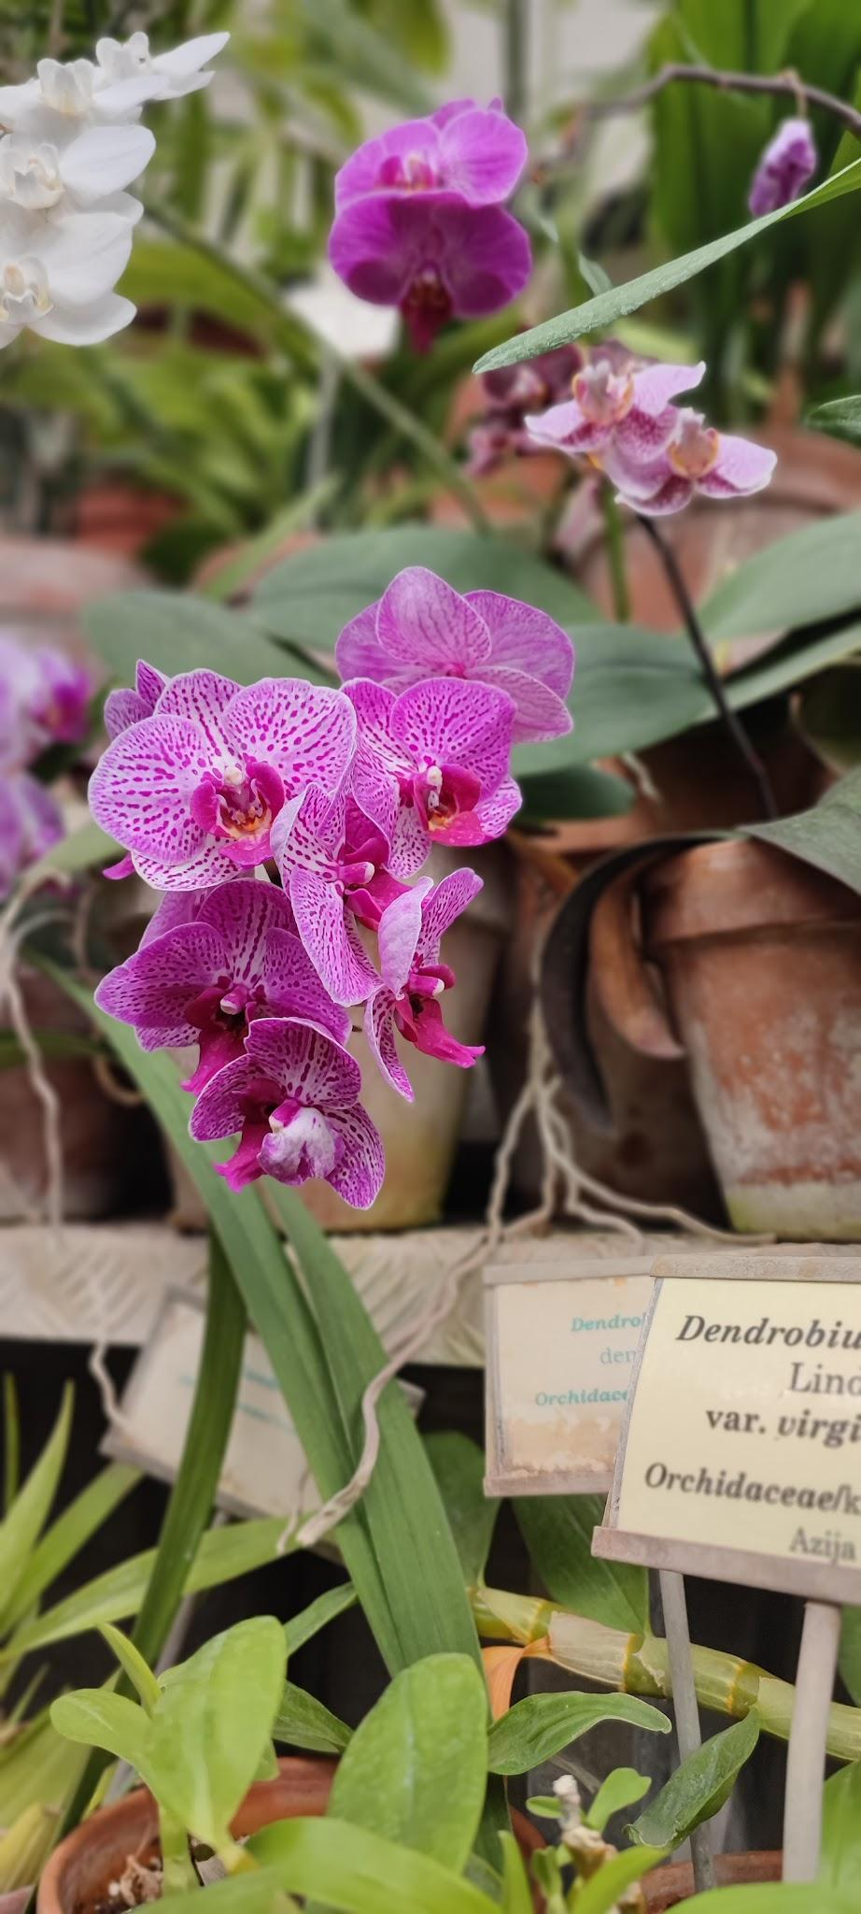
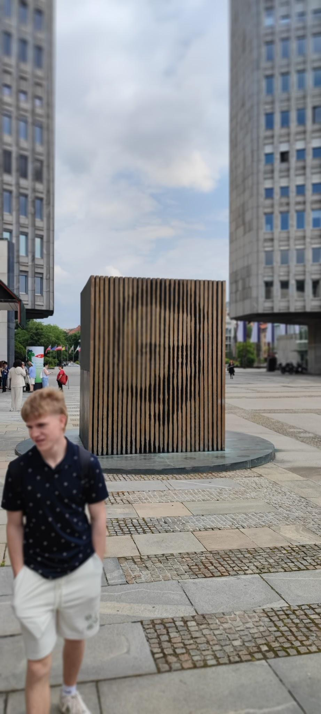
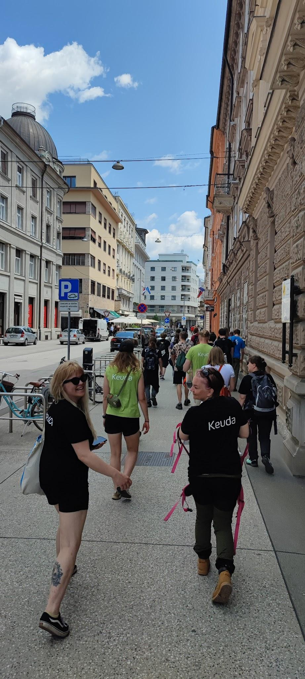
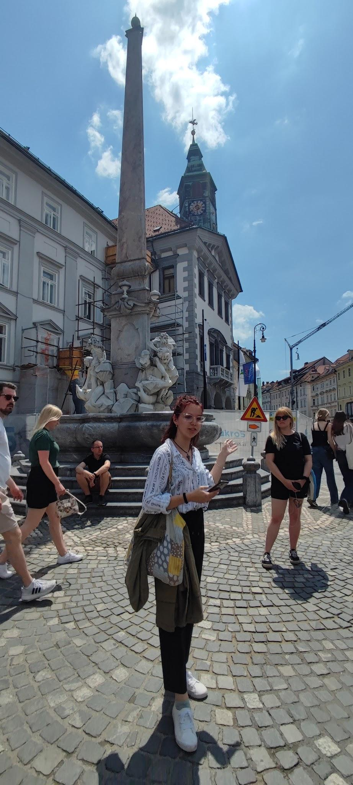
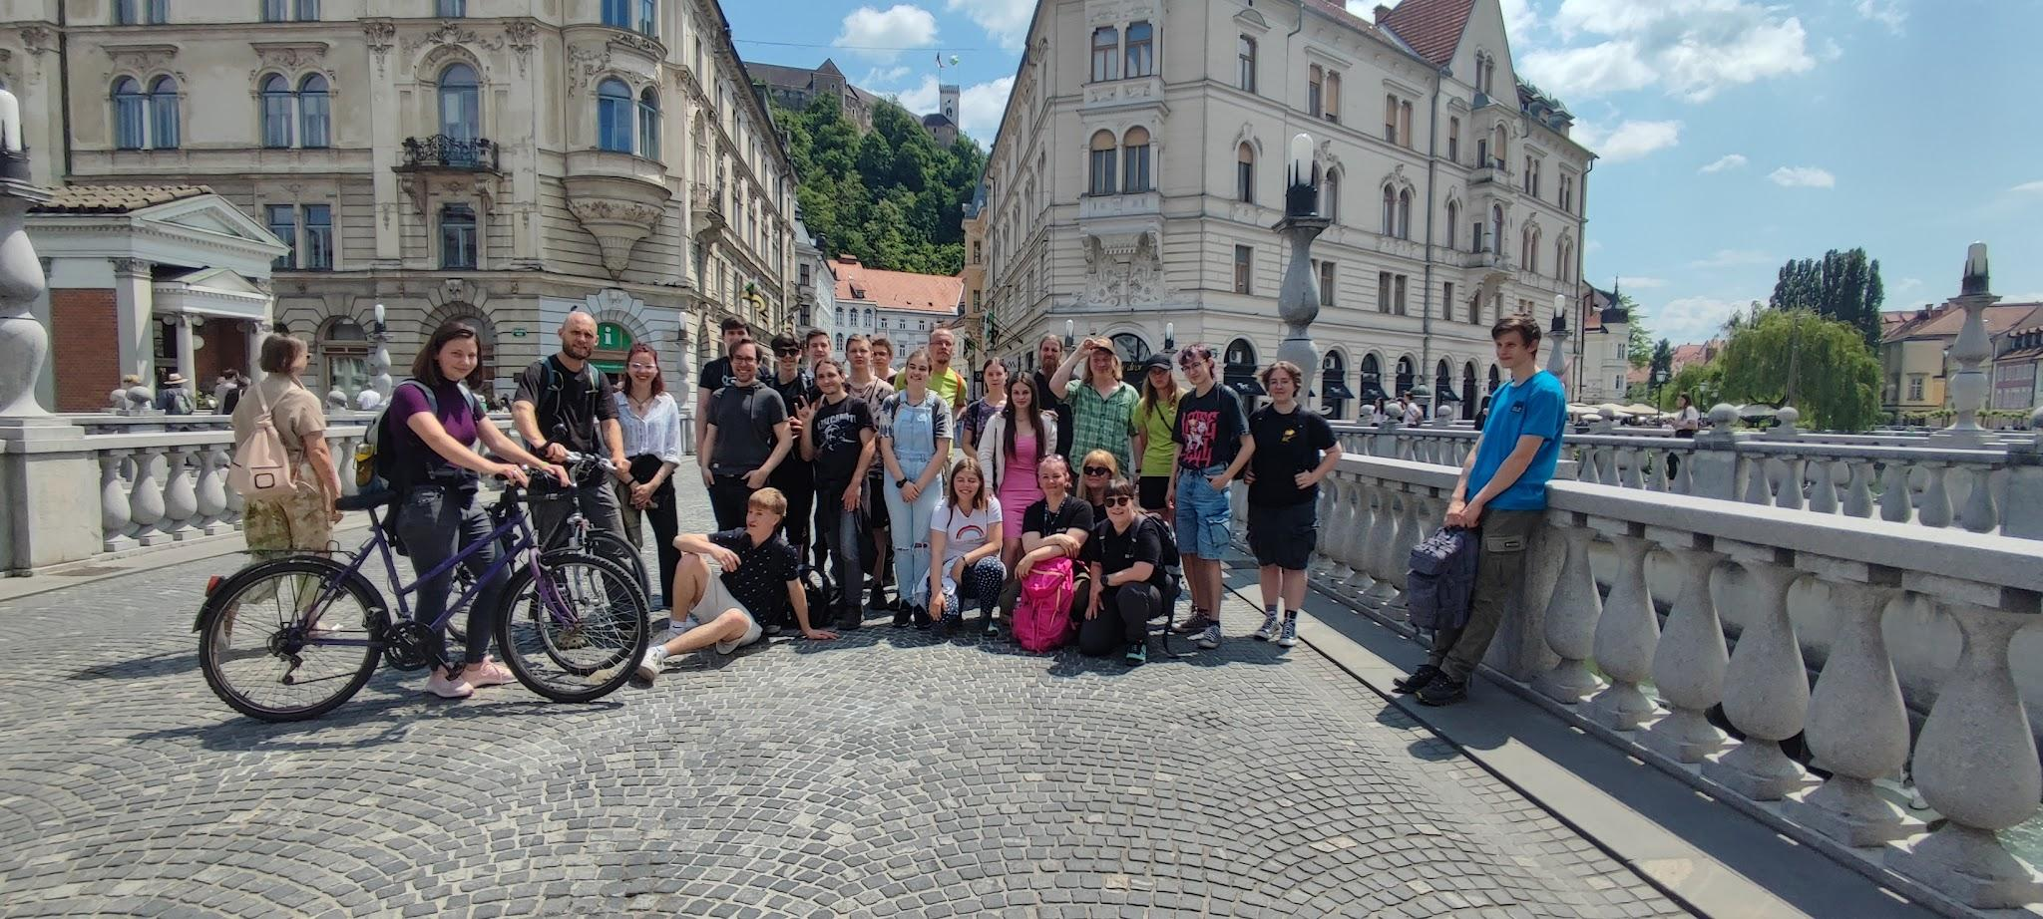
Ljubljanan opastettu kierros
Ensimmäisen viikon perjantai olikin sitten oppilaiden päivä: Matkon oppilaat pitivät meille näyttönä Ljubljanan opastetun kierroksen. Jälleen sai toipuva jalkani fysikaalista terapiaa: kierros kesti kaikkinensa liki 6 tuntia, ja kilometrejä taisi kertyä lopulta lähemmäs 10 (no, ehkä 8).
Oppilaat olivat hyvin tehtäväänsä varautuneet, puhuivat enimmäkseen hyvää tai jopa erinomaista englantia
-ja tietotaitojensa perusteella helposti ikäisiään kypsempiä, hyvinkin ammattitaitoisia nuoria. Ja jo tässä vaiheessa merkille pistettävää oli heidän upea tiimihenkensä ja toisistaan välittämisen taito.
Normaaleille turisteille kierros olisi ollut aivan kohtuuttoman pitkä, mutta meille se kyllä kelpasi!
Kiertue käsitti niin luonnontieteellisen puutarhan (Primula), historiaa (aina Rooman ajoista), maantieteellistä puolta, hallintoa ja arkkitehtuuria, nykyaikaa, taidetta
-ja tietysti Ljubljanan maamerkkejä: puistoja, rakennuksia ja vanhan kaupungin.
Ljubljanan Linnassa ei edes ehditty käydä
-koko reissulla!

Slide 12
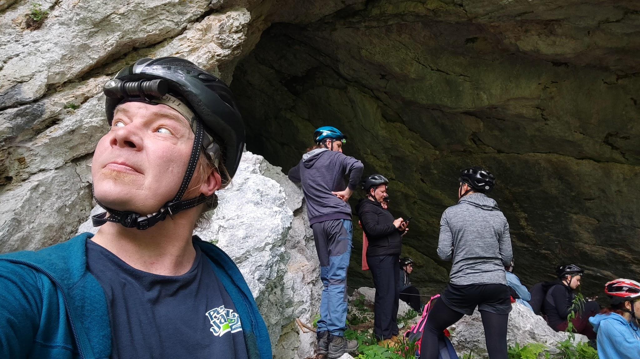
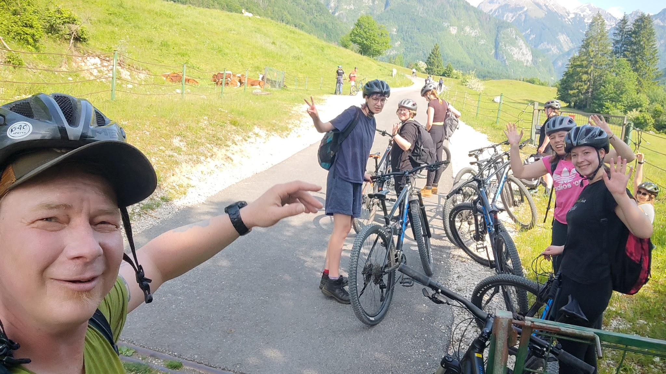
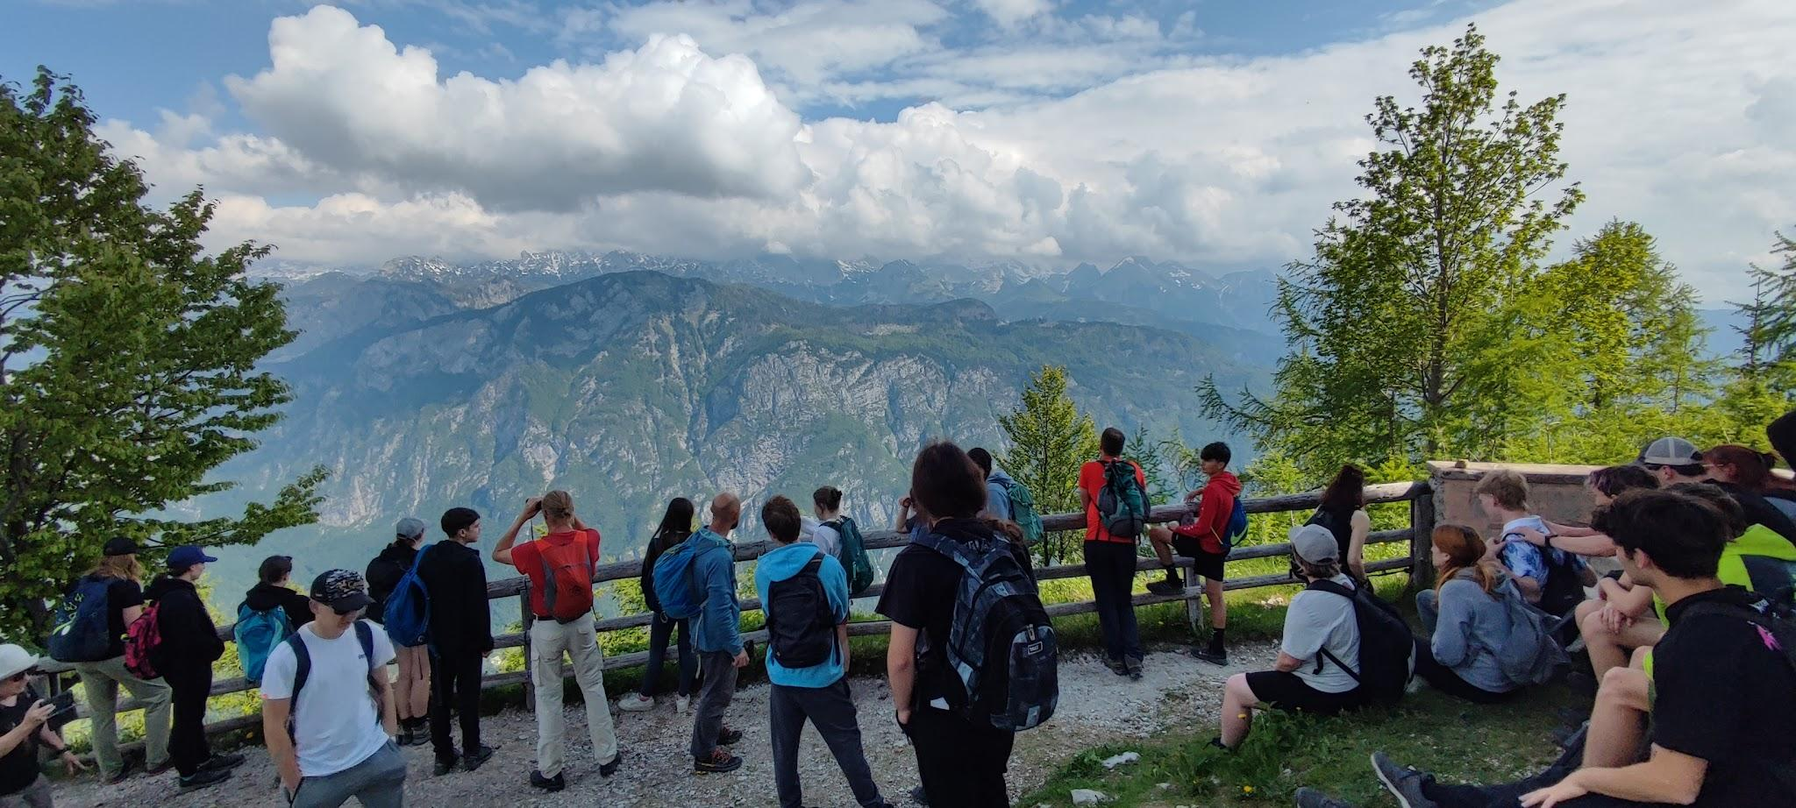
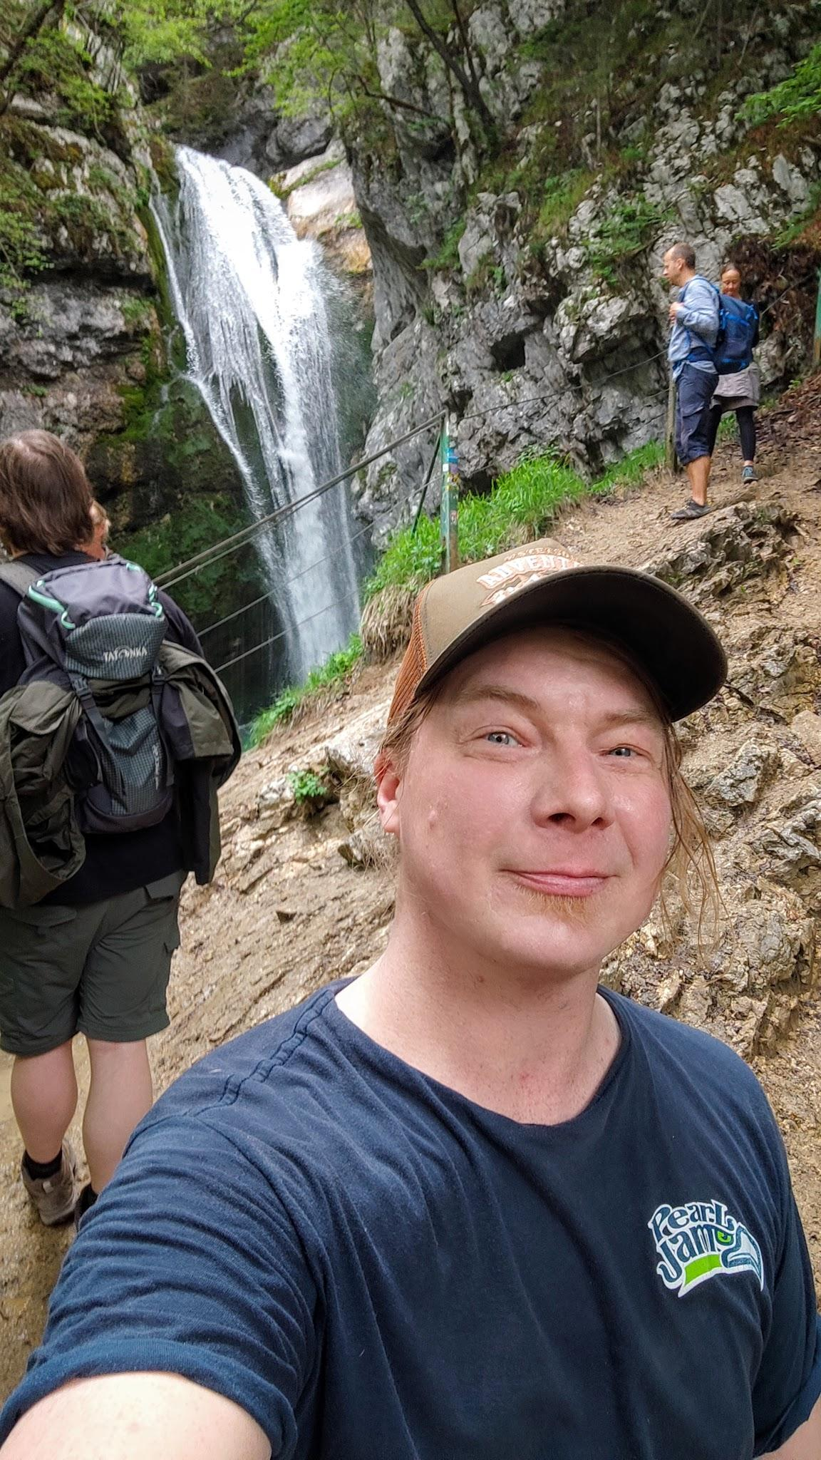
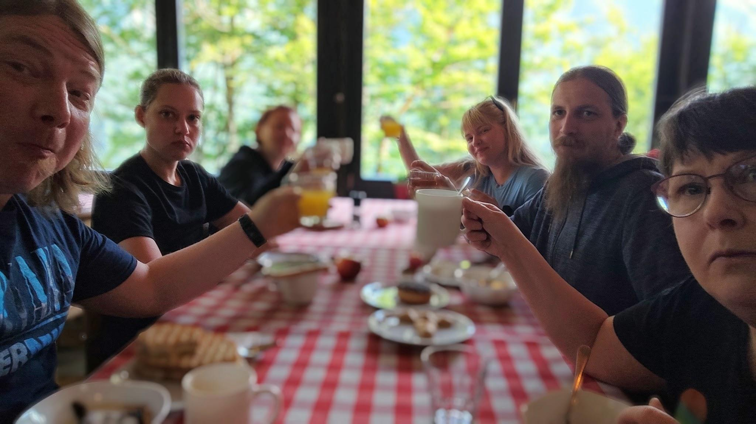
Mieletön viikko ihana Bohinj’lla
Toisen viikon saimme viettää Triglavin kansallispuiston yrimessä, Bohinj-järvellä, joka yhdellä sanalla kuvattuna voisi olla vaikkapa täydellinen. (Itse en ylisanojen käytöstä pidä, mutta ihana tai valloittava eivät ihan antaisi oikeutta..!)
Omalta kannalta parempaa paikkaa “aktiviteettiviikolle” tuskin olisi. Koskimelonta, maastopyöräily, “vuorikiipeily” (ihan oikea vuorikiipeilykin olisi mahdollista) ja luolaseikkailu olivat minulle ihan riittävän extremeä. Ja upeat patikointimahdollisuudet.
Aktiviteettien lisäksi ja niiden lomassa kukin meistä kuului myös nuorten opiskelijoiden muodostamiin kuuteen ryhmään, joilla päivittäin oli kouluprojekteja. Mahdollisuuksien mukaan me joko vain tarkkailimme tai avustimme heitä, toisinaan esitimme heille aiheeseen liittyviä kysymyksiä. Mutta näin jälkeenpäin rehellisesti sanottuna, kyllä ne meidän skidit opettivat meitä.
Mikä parhainta, aktiviteeteissä me olimme heidän kanssaan, samaa jengiä. Siksipä perjantaina lähdön hetki oli -ainakin itselleni- jopa koskettava. Opettajien lyhyiden jäähyväispuheiden (ja -lahjojen!) jälkeen halusin itsekin heille muutamat sanat sanoa:
Kertoa heille, että pitävät kiinni niistä asioista, jotka he jo luonnostaan osaavat: ovat avoimia oppimaan uutta, pitävät huolta toisistaan -ja ovat ystävällisiä muille ihmisille.
Niillä avuin maailma olisi heille suopea.

Slide 13
Yhteenveto ryhmänä matkustamisesta
…ja ryhmässä hermot ja hyvä mieli ovatkin matkan onnistumisessa tärkein asia. Matkoilla tulee aina vastoinkäymisiä, isoja tai pieniä, enemmän tai vähemmän. Mutta onpa matkassa vain yksi henkilö tai sata, on tärkeintä päästä yhdessä vaikeuksien yli. Kun jälkeenpäin tarkistaa kokemuspankkinsa saldoa, niin sitähän ovat kartuttaneet sekä hyvät että huonot kokemukset
-mutta niiden arvo määräytyy lopulta siitä, onko ne koettu yhdessä vai erikseen.
Tästä ryhmästä voin hyvillä mielin sanoa, että meistä hitsautui ryhmä hyvinkin nopeasti (koska matkasimme samassa autossa heti alkuun 1500 kilometriä puolessatoista vuorokaudessa). Hyvinkin nopeasti yksilöiden heikkoudet sekä vahvuudet tulivat esille, jonka vuoksi osasimme yhdessä ottaa vastaan kaiken, mitä reissu meille tarjosi: järkyttävä majoitushuijaus menomatkalla, Tsekin rajavartion pysäytys (ja sakko!) vahingossa maksamatta jääneestä tietullista, vaikeudet löytää säädyllistä ja kaikille sopivaa ruokapaikkaa Puolan läpikulkumatkalla; ja toisaalta upeaa yönylireissua Juliaanisilla Alpeilla, koskimelontaa Bohinj-järven laskujoella, maastopyöräretkeä, luolaseikkailua vuorella ja vaijerihissillä nousua Vogelille. Me kaikki yhdessä koimme muun muassa kaiken edellä mainitun. Paitsi etten voisi oman toipilaisuuteni vuoksi olla ylpeämpi omasta suorituksestani, en todella voisi olla ylpeämpi ryhmästämme, sen venymisestä, sisusta ja toisistamme välittämisestä.
Kylläpä kokemuspankissa kävi kilinä!
Kuten aiemmin mainitsin, on itselläni aika paljon kokemusta ryhmässä matkustamisesta
-toisaalta myös Euroopassa matkustamisesta ylipäätään ja lisäksi vielä pidemmistä reissuista maata pitkin.
Siksi olikin itselleni luontevaa tehdä esimerkiksi matkaan liittyviä varauksia (lauttamatkat, yöpymiset), maksuja ja proseduureja (tietullit, tankkaukset) sekä olla yleisesti aloitteentekijä arkisemmissa asioissa (ravintolat, kaupat, navigointi). Ja toki näitä kaikkia edellämainittuja asioita hoitivat myös kaikki muutkin ryhmästämme
-mutta otin mielelläni vähän enemmän vastuuta asioista. Ja sitä minulle myös suotiin. Mainittakoon, että internetin luova ja “rohkea” käyttäminen helpottaa asioita rutkasti: on aina helpompaa, jos liittymä on sellainen, ettei tiedonsiirto määriä tarvitse laskea ja kitsastella
-mutta vaikka se tulisi jollain mittarilla kalliiksi, useimmin varsinkin koko ryhmää ajatellen hinta on sen väärti, kun aikaa, rahaa ja hermoja säästyy.

Slide 14
Yhteenveto Sloveniasta kohteena
Ja kuten pääkaupunkinsa on Slovenia maana ja matkakohteena sopivan kokoinen: muutamassa tunnissa voit matkustaa Ljubljanasta mihin tahansa maan kolkkaan ja helposti naapurimaihin, Itävaltaan, Italiaan, Kroatiaan ja Unkariin.
Niille, jotka ennestään jossain määrin tuntevat Keski- ja Etelä-Eurooppaa tai Balkania, ei Slovenia pääse yllättämään kuin korkeintaan positiivisesti: ainahan matkoillaan tulee ikävä Oraksen hanoja, Idon vessoja, Fiskarsin saksia, Abloyn lukkoja ja vaikka pussilakanoita, joissa on ylhäällä kaksi pientä aukkoa ja alhaalla yksi iso -mutta muutoin kaikki asiat toimivat, ovat hyvin yllä-pidettyjä, ovat ajallaan, kaikkialla on siistiä eikä hygieniasta tarvitse pelätä.
Eikä tarvitse pelätä muutenkaan: ei liikennettä, taskuvarkaita, kulkukoiria/villieläimiä eikä luonnonkatastrofeja.
Ruoka on hyvää ja sitä on riittävästi, kaupassa ja ravintolassa on edullista, julkinen liikenne toimii ja ihmiset ovat ystävällisiä vaikka puhuisitkin eri kieltä. Myös majoitus on edullista, mutta laadukasta.
Slovenian luonto on mitä kaunein: lähes joka paikasta voit ihastella joko kauempana siintäviä tai ihan vieressä nousevia vuoren huippuja; jos et ole vehreän jokimaiseman äärellä, voit ajaa sinne pyörällä; päivänsäteiden ja lämmön voimasta elävät viihtyvät varmasti pitkän kesän ajan, mutta myös me kolmea muuta vuodenaikaa rakastavatkaan emme voi olla ihastumatta Sloveniaan.
Mikä parasta: jälkeenpäin on helppo sanoa, että kaksi viikkoa ei riitä alkuunkaan -palaan varmasti takaisin
Sloveniasta maana suuret odotukset. Yleistietoni on aika hyvällä pohjalla maantiedon, kulttuurin ja historian suhteen. Slovenista tiesin vielä vuosi sitten suhteellisen vähän: sijainti, maantieteellinen ja populaation koko sekä entisen Jugoslavian historia olivat tiedossa vähintään välttävästi. Vaikka ennen reissua imin internetistä kaikenlaista tärkeää ja vähän turhempaakin tietoa, tiesin että voin varautua matkaan ja kohteeseen vain jossain määrin. Tärkeintä oli olla avoin sitten kohteessa.
Isäntäkoulu ei aiheuttanut yllätyksiä sikäli, että oletinkin sen olevan pitkälle samankaltainen kuin vaikka omamme: meidät otettiin lämpimästi vastaan, opiskelu oli järjestetty silminnähden hienosti, fasiliteetit olivat jopa ensiluokkaisia -ja niin opettajat kuin oppilaatkin olivat sivistyneitä, tavoitteellisia, maanläheisiä ja suurisydämisiä. Erikseen jälleen mainittakoon, että meitä isännöivän luokan oppilaista paistoi läpi tasa-arvo, huolenpito opiskelutovereista ja huikea potentiaali menestyä elämässään. (Asioita, joita ei voi vain esittää.)
Ljubljana oli kaupunkina valloittava; kaunis kuin mikä, sopivan kokoinen, historiallisesti hyvinkin kiinnostava, yhteiskunnallisesti dynaaminen (liikenne, jätehuolto, tekniikka, ym.) -eli suomalaiselta näkökantilta toimiva ja vailla kulttuurishokkeja.

Slide 15
Kotimatka omatoimisesti
Koska itselläni oli pitkäaikaiseen harrastukseeni, vapaaehtoiseen yhdistystoimintaan liittyviä “velvollisuuksia” kotona,
joista en voinut enkä halunnut luopua, enkä tietenkään halunnut vaikuttaa muun ryhmän aikatauluihin tai suunnitelmiin
-jouduin ryhmämme vinkkelistä harmillisesti matkata kotiin omin neuvoin. Minun oli oltava kotona ihan viimeistään sunnuntaiaamuna, kun ryhmän paluulautta saapui Vuosaareen sunnuntai-iltana. Ja oli mielestäni reilua jo etukäteen ainakin muodollisesti “kysyä ryhmältä lupaa” tähän.
Lähtöpäivänä ryhmä suuntasi kohti Itävaltaa ja jätti minut Ljubljanan bussiasemalle odottamaan bussia Venetsiaan.
Mukaani otin vain päivärepun, rinkan jätin minibussin konttiin. Bussin varaaminen ja aikataulujen selvittäminen oli helppoa,
ja perille Venetsian Mestren asemalle (mantereella) pääsin suunnitellusti noin viidessä tunnissa.
Pian olinkin helteen armoilla ja muun turistimassan mukana tuolla mielettömän kauniilla ja kuvauksellisella, historiallisella saarella ainoina tavoitteinani saada ostettua kuiva paita
-ja nauttimaan pasta carbonaraa janojuomineen. Näissä toki onnistuin.
Majoituksen olin onnistunut hommaamaan hyvissä ajoin toiselta upealta Venetsian saarelta, muun muassa loputtoman pitkästä hiekkarannastaan tunnetulta Lidon saarelta, jonne pääsin vesibussilla eli vaporettolla. Tietenkin!
Sikeästi nukuttuani, hyvän paikallisen aamiaisen syötyäni kauniilla pienellä kanaalilla ja rannalla pyörähdettyäni
suuntasin ensin vaporettolla Marco Polon lentokentälle, josta lensin edullisen norjalaisen lentoyhtiön siivin kotiin Vantaalle.
Onnistuinpa vielä koneen jo aloittaessa laskeutumismanööverejään ottamaan kuvan matkamme lähtöpisteestä:
Vuosaaren satamasta. Vuosaareksi tuon paikan ilmakuvan tunnistin vasta jälkikäteen!
Kotona odottikin kuuma sauna ja joku toivomani lempiruoka. Vaikka parin viikon matka oli paketissa, pysyi se päässäni vielä pitkän aikaa. Eihän se ole sieltä kadonnut vieläkään. Päällimmäisenä tunteena koko reissusta on kiitollisuus:
siitä että pystyin lähteä reissuun, siitä kuinka paljon reissulta sain, siitä kuinka Keuda ja Erasmus+ sen mahdollistivat;
siitä kuinka paljon uusia asioita sain oppia, siitä kuinka monta upeaa ihmistä sain tavata.
Ja siitä kuinka monta uutta ystävää sain. Varsinainen onnenpekka!
(...ai, se kotona odottanut velvollisuuteniko? Se hyvä syy näkyy viimeisissä kuvissa, CHA!)

Slide 16
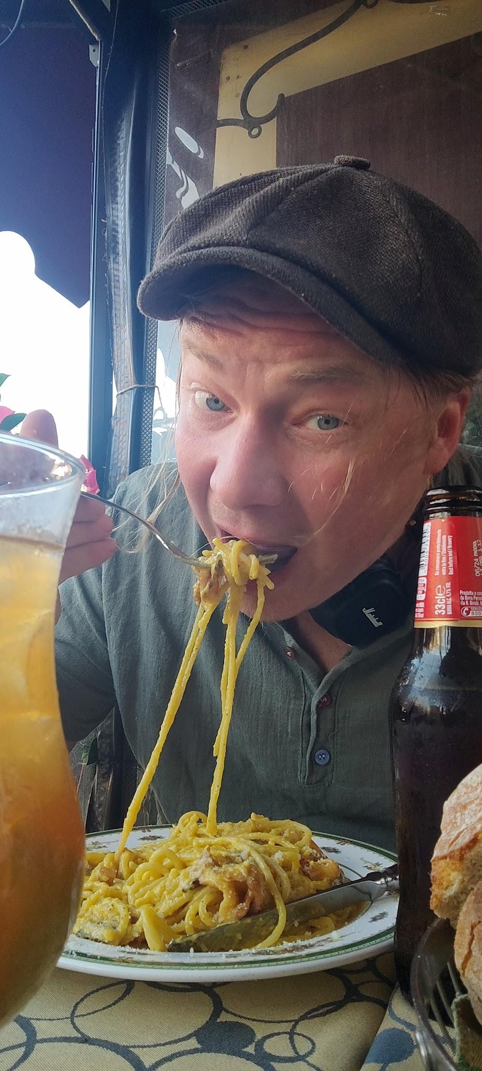
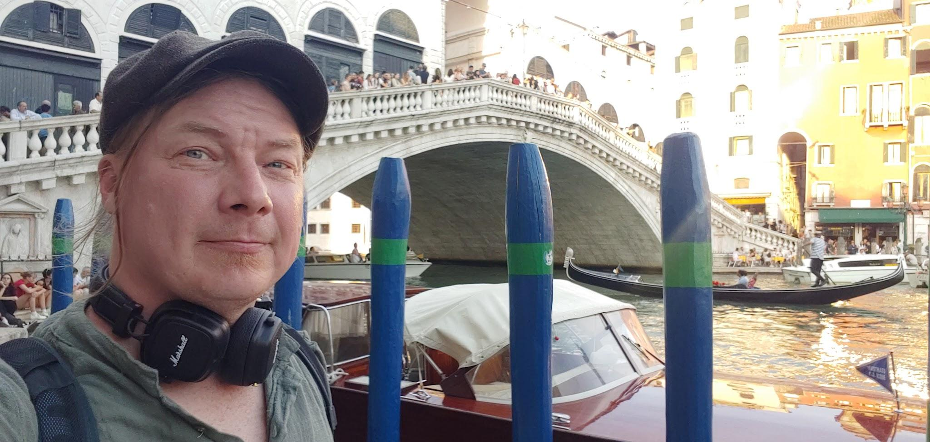
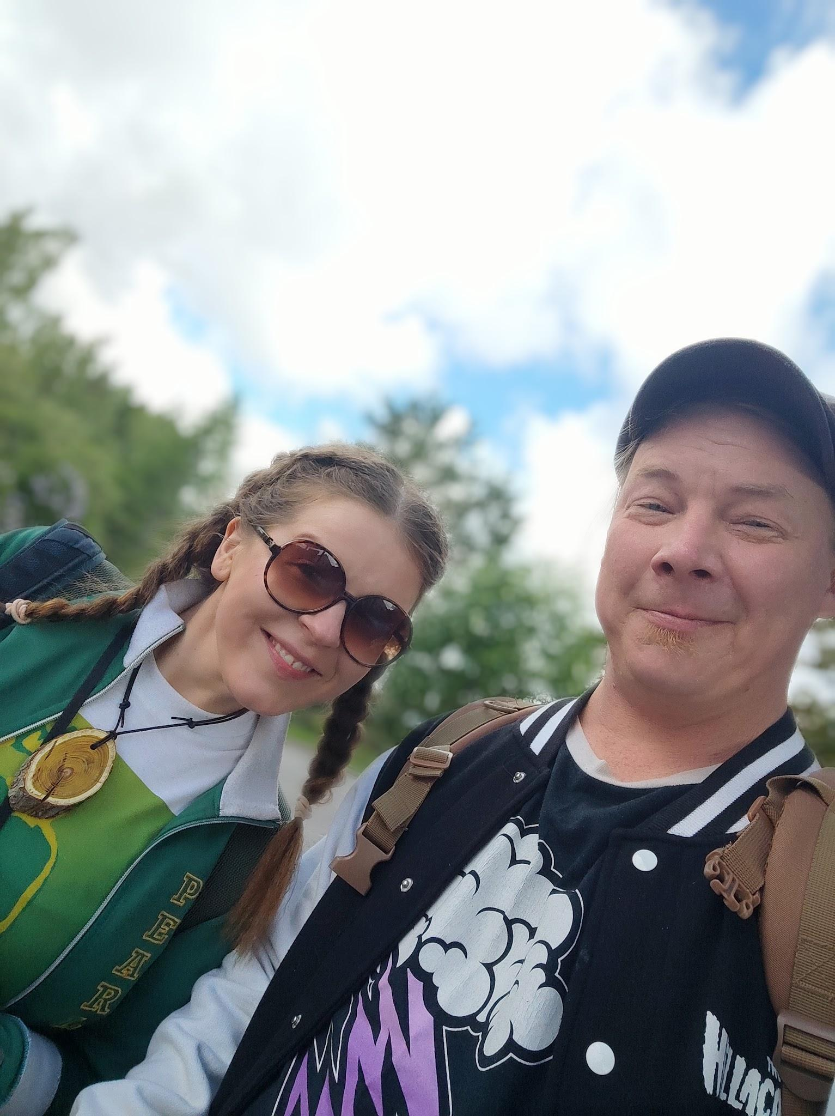
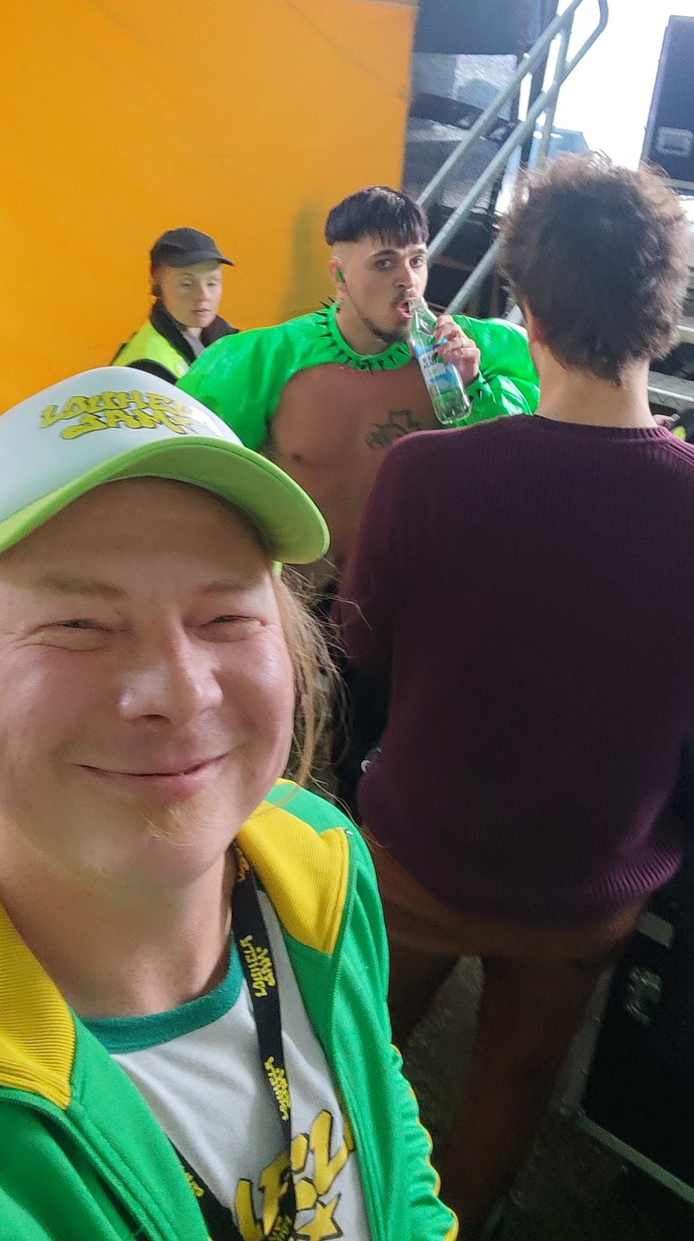
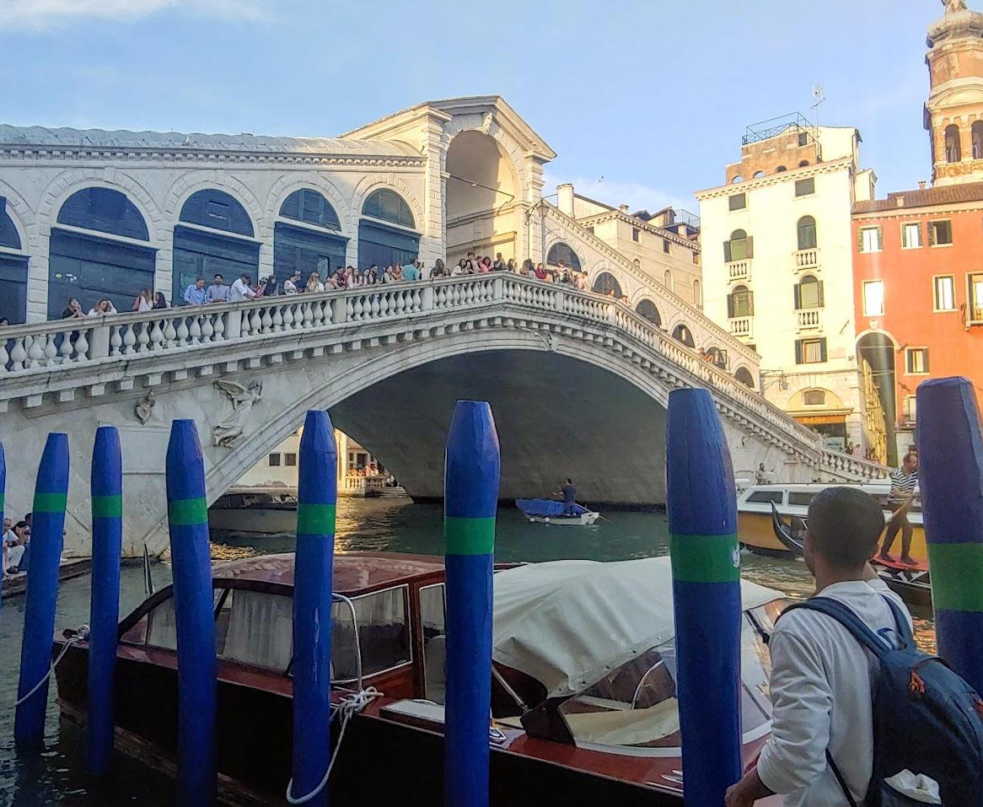
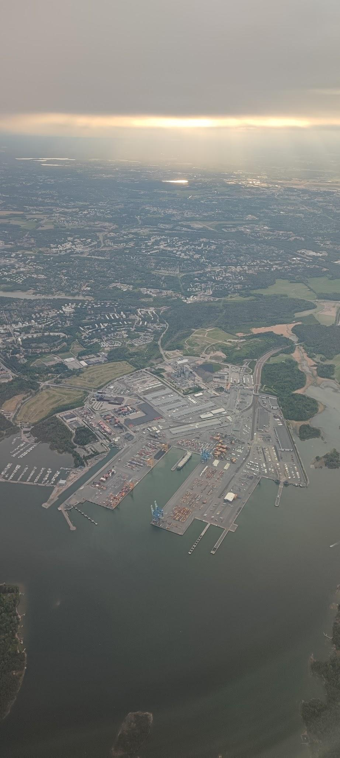
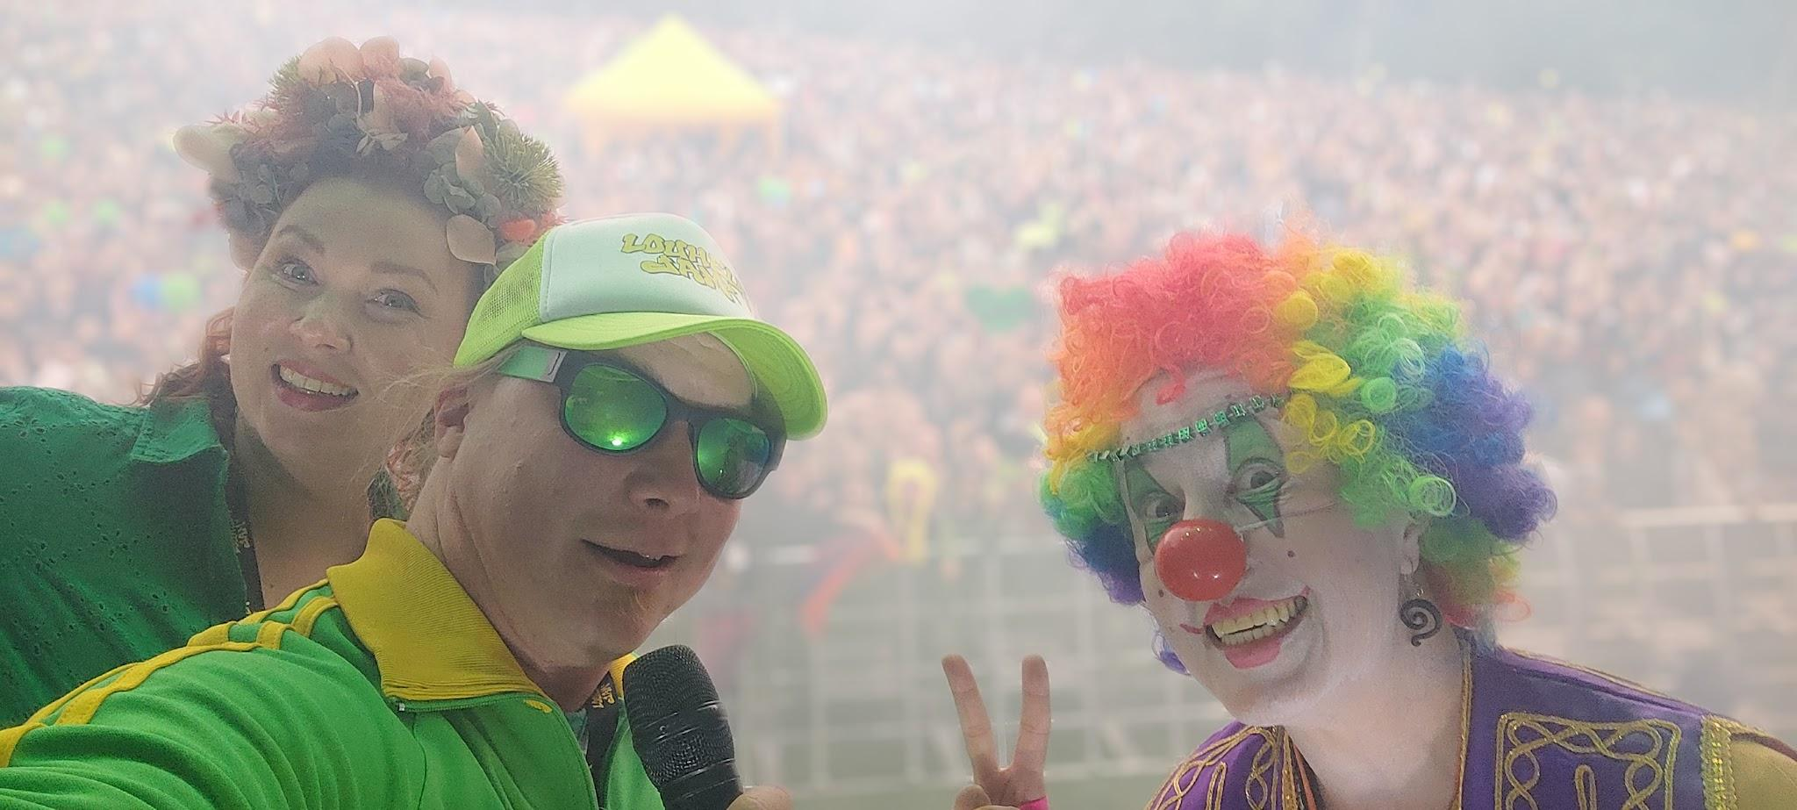
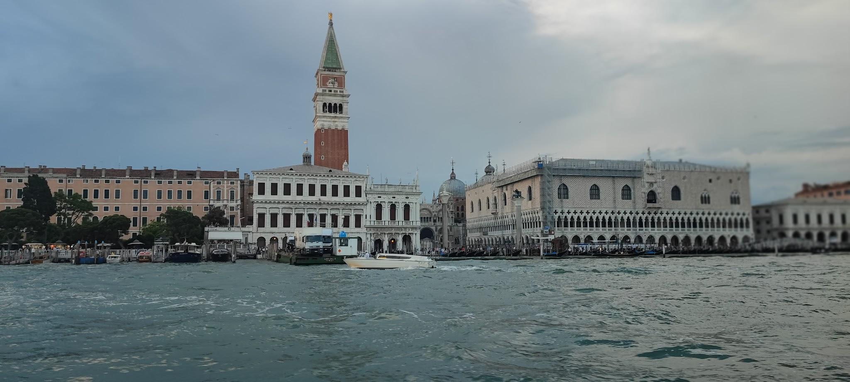

Slide 17
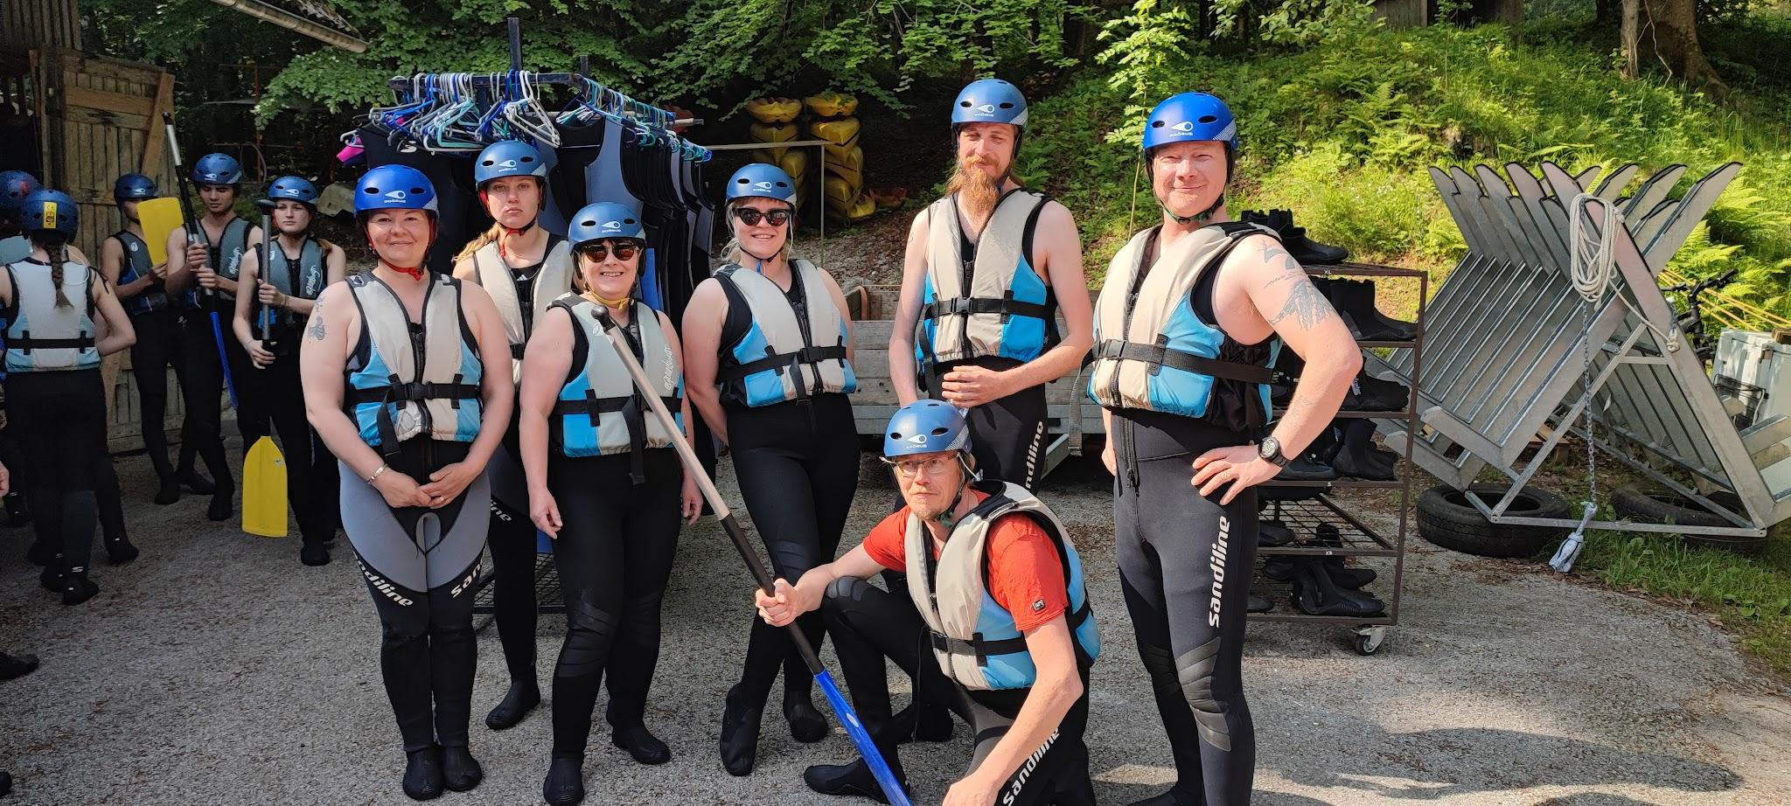
Kiitos ihan parhaasta reissusta
Mari, Johanna, Riitta, Emilia, Aki ja Vesa! 💚
(Ja Matko 💪 & Robert! 😄)

